Slide 2
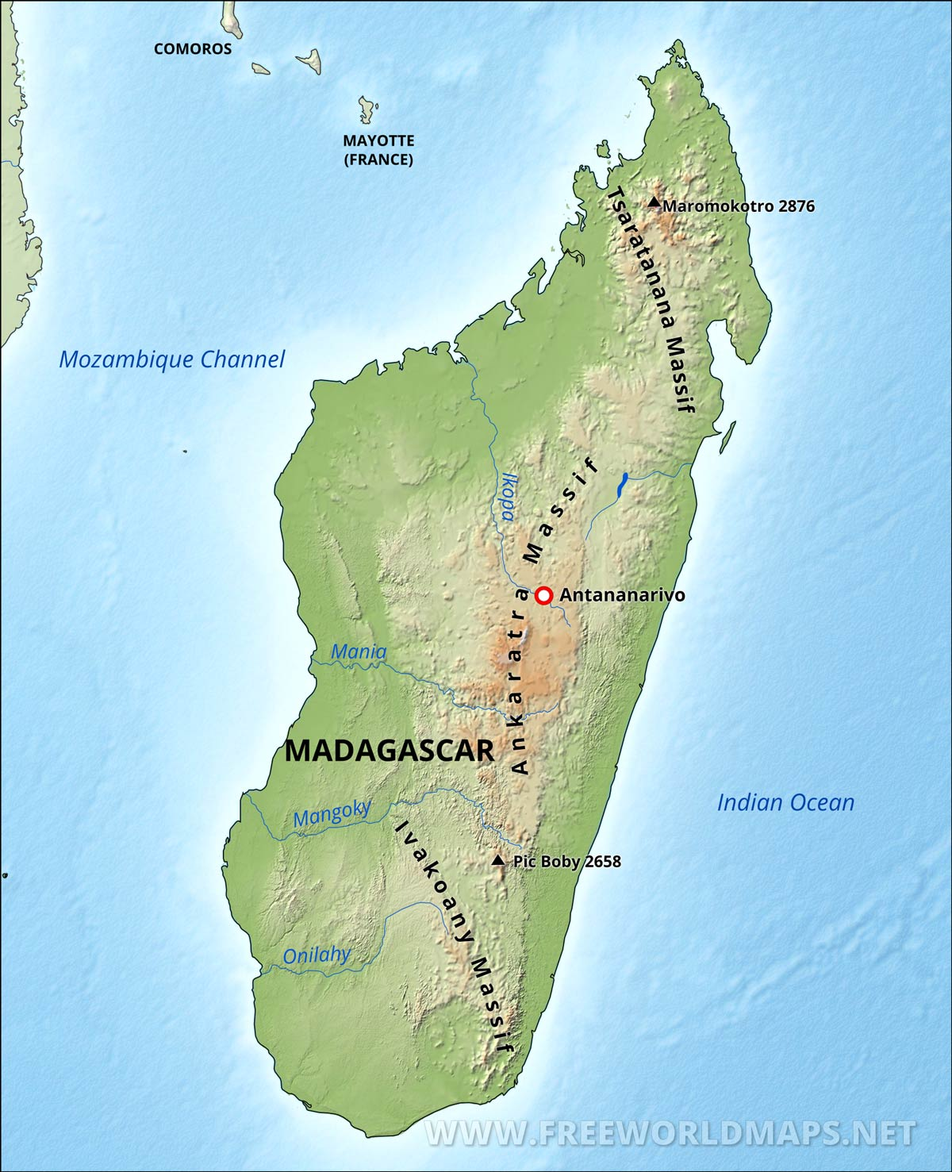
Workshop COM ADICIONAR NOME DO GRUPO, E LOCAL NOME DO PALESTRANTE, UNANIMA International
Notes:
Information must be added on this page in the appropriate spots.
Change map according to presentation location

Slide 3
Nossa Missão como Nome da Congregação é escrever a missão
Notes:
Information must be added on this page in the appropriate spots.
Change logo according to presentation to group

Slide 4
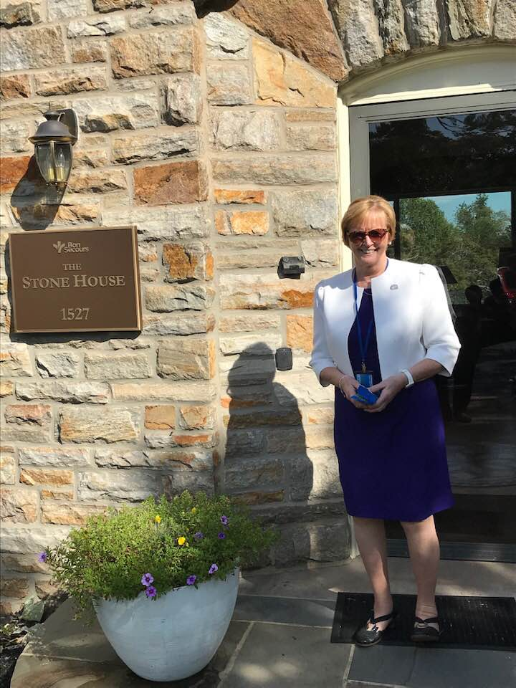
ConeXÃO COM ESTE GRUPO
Adicionar Informação

Slide 5
Jean Quinn, DW DiretorA ExecutivA
Associação Sophia Housing
Liderança GBI
Membro do Conselho da UNANIMA International
Diretora Executiva da UNANIMA International
Notes:
Our task was to see how could we harness JPIC around the world. We commenced a training with the General Council and ourselves, then we had workshops in Peru and India with our JPIC members.
Then with Sr Louise and her team looking for an NGO that had women and children.
At the Chapter of 2012 we decided to join UNANIMA International and I was our first Board Member in 2015
2017 I was appointed Executive Director of UNANIMA International.

Slide 6
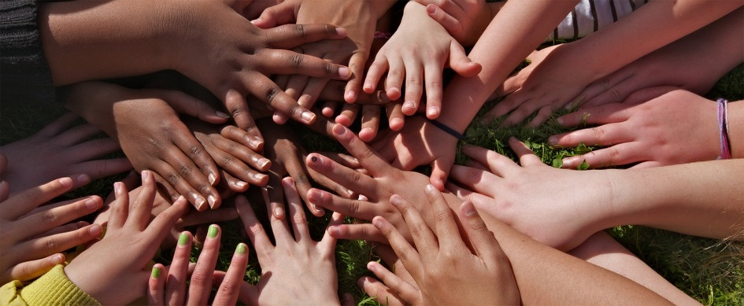
UNANIMA International
Uma coalizão de 22 congregações religiosas femininas e seus parceiros na missão.
Mais de 23.000 em todo o mundo
FUNDADA EM 2002

Slide 7
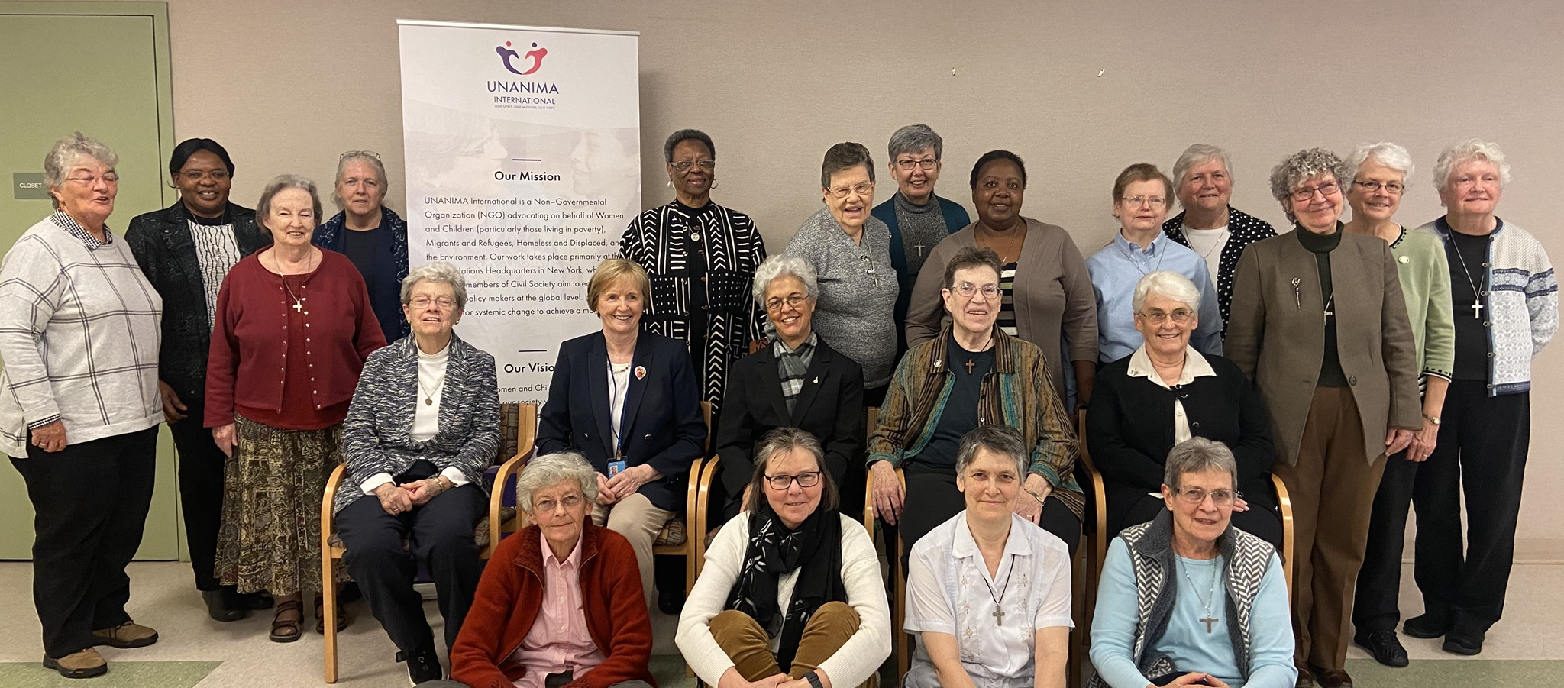
QUEM SOMOS?
Somos uma coalizão de religiosas consagradas que trazem suas vozes, preocupações e experiências como educadoras, prestadoras de serviços de saúde, assistência social e desenvolvimento, construtoras de comunidades para as Nações Unidas.
Conselho da UNANIMA International, Fevereiro 2020
Notes:
From its humble beginnings of 7 charter members, Francisca Mota, CCV; Jean O’Meara, SHCJ, Pres.; Janice Farnham, RJM, VP; Jacinta Powers, OSU; Roselle Santivasi, MSC Sec/Treas; Lise Gagnon, SNJM; Catherine Ferguson,SNJM, Coordinator; Pat Hayes, CSA UI has grown and evolved over the last 17 years. Here you can see a picture from our most recent Board Meeting (March 2019).
Top: Back Row -Stacy Hanrahan, Barbara Jean Head, Nonata Bezerra, Cathy Sheehan, Ellen Sinclair, Anne McCabe, Fran Gorsuch, Janice Belanger, Margaret Fyfe, Margaret Scott, Maureen Foltz, Pereka Nyirenda, Josee Therrien, Ces Martin, Eileen Davey
Front Row- Barbara Spears, Jean Quinn, Lucille Goulet, Mary Akinwale and Janet Petersworth

Slide 8
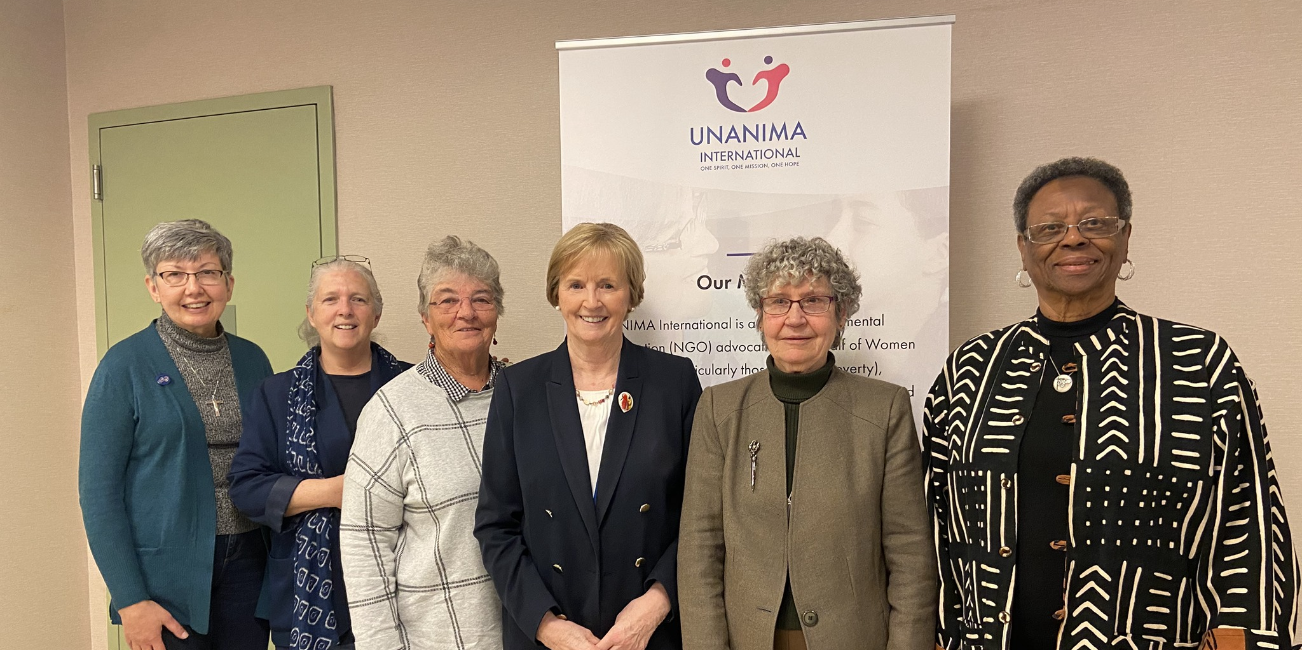
COMISSÃO ExecutivA

Slide 9
Irmãs Carmelitas da Caridade, Vedruna
Congregação de Notre Dame
Congregação de Bon Secours de Paris
Congregação de Maria (Irmãs Maristas)
Congregação de Santa Brigida (Brigidinas)
Congregação de Irmãs de Santa Inês
Filhas de Sabedoria
Filhas do Sagrado Coração de Jesus
Irmãs da União Sagrada
Irmãs Missionárias do Sagrado Coração
Notre Dame de Sion
Religiosas de Jesus e Maria
Irmãs da caridade (Irlanda e Austrália)
Irmãs da Assunção da Virgem Maria
Irmãs do Divino Salvador (Irmãs Salvatorianas)
Irmãs dos Santos Nomes de Jesus e Maria
Irmãs de Notre Dame
Irmãs da Providência
Irmãs de Santa Ana
Sociedade do Santo Menino Jesus
Grupo do carisma Ursulino
Irmãs Ursulinas do Monte São José
Notes:
We are now 22 congregations as seen on the screen.

Slide 10
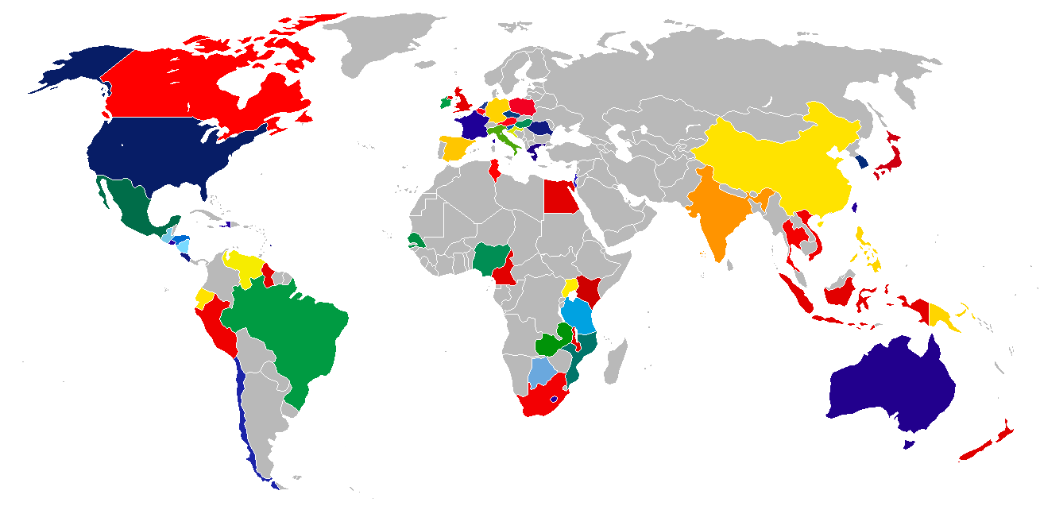
Notes:
UNANIMA International has members in 85 countries, globally. We have members in each of the UN regions and on every continent, excluding Antarctica.

Slide 11
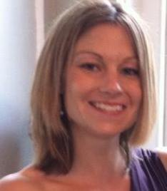
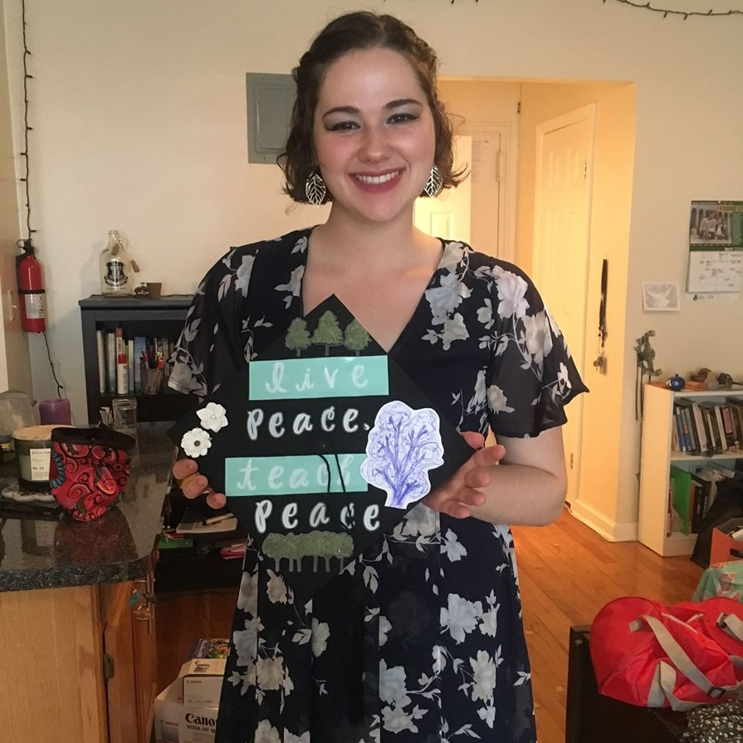
NOSSA EQUIPE EM NEW YORK
Molly Gerke Assistente Executiva
Eliza Gelfand Assistente Administrativa
Jean Quinn, DW Diretora Executiva
Patricia Flattery, CND Membro do Conselho
Kirin Taylor Responsável pelas pesquisas

Slide 12
“UNA – O QUE?”
United Nations
+
ANIMA
--alma feminina, força vital, princípio de vida-- UNANIMOUS?
Notes:
The name begins with “UN” to represent the United Nations, and the “ANIMA” is from the Latin word for feminine “spirit” or “life principle.” It not only indicates that the organization is bringing the feminine spirit to the UN, but (as it brings to mind the word, “unanimous”) that it represents a group acting with one heart and mind.

Slide 13
NOSSA VISÃO & MISSÃO
Um futuro em que mulheres e crianças vivendo em extrema pobreza em nossa sociedade serão empoderadas para alcançar uma melhor qualidade de vida.
A UNANIMA International é uma organização não-governamental (ONG) que exerce a advocacia em nome de mulheres e crianças (principalmente as que vivem em situação de pobreza), desabrigadas e deslocadas, migrantes e refugiados e o meio ambiente. Nosso trabalho ocorre principalmente na sede das Nações Unidas em Nova York, onde nós e outros membros da Sociedade Civil pretendemos educar e influenciar os formuladores de políticas em nível global. Em solidariedade, trabalhamos em prol de uma mudança sistêmica para construir um mundo mais justo.
Notes:
Mission and vision both on slide

Slide 14
Areas ESPECÍFICAs DE interesse
Mulheres e crianças, especialmente as economicamente pobres
Sem-teto e deslocados
Migrantes e Refugiados
Meio ambiente

Slide 15
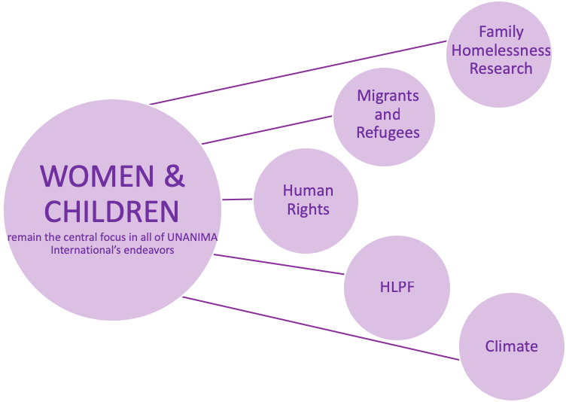
prioridades da UNANIMA International
Notes:
As it states in our mission and vision, Women and Children remain central to everything we do at UNANIMA International. Currently our work at the UN has 5 focuses; UNANIMA International’s Major Research Project into Family Homelessness and Trauma, Migrants and Refugees, Human Rights, the High Level Political Forum and Climate. Just like the individual goals each of these focuses are connected to all 17 SDGs and each other.

Slide 16
PERGUNTAS?

Slide 17
NAÇÕES UniDAS
Notes:
The United Nations was born of perceived necessity, as a means of better arbitrating international conflict and negotiating peace than was provided for by the old League of Nations. The growing Second World War became the real impetus for the United States, Britain, and the Soviet Union to begin formulating the original U.N. Declaration, signed by 26 nations in January 1942, as a formal act of opposition to Germany, Italy, and Japan, the Axis Powers. The principles of the U.N. Charter were first formulated at the San Francisco Conference, which convened on April 25, 1945. It was presided over by President Franklin Roosevelt, British Prime Minister Winston Churchill, and Soviet Premier Joseph Stalin, and attended by representatives of 50 nations, including 9 continental European states, 21 North, Central, and South American republics, 7 Middle Eastern states, 5 British Commonwealth nations, 2 Soviet republics (in addition to the USSR itself), 2 East Asian nations, and 3 African states. The conference laid out a structure for a new international organization that was to “save succeeding generations from the scourge of war,…to reaffirm faith in fundamental human rights,…to establish conditions under which justice and respect for the obligations arising from treaties and other sources of international law can be maintained, and to promote social progress and better standards of life in larger freedom.”
The name "United Nations", coined by United States President Franklin D. Roosevelt was first used in the Declaration by United Nations of 1 January 1942, during the Second World War, when representatives of 26 nations pledged their Governments to continue fighting together against the Axis Powers.
In 1945, representatives of 50 countries met in San Francisco at the United Nations Conference on International Organization to draw up the United Nations Charter. Those delegates deliberated on the basis of proposals worked out by the representatives of China, the Soviet Union, the United Kingdom and the United States at Dumbarton Oaks, United States in August-October 1944.
The Charter was signed on 26 June 1945 by the representatives of the 50 countries. Poland, which was not represented at the Conference, signed it later and became one of the original 51 Member States.

Slide 18
CARTA DA ONU:
NÓS, OS POVOS DAS NAÇÕES UNIDAS, DECIDIMOS
preservar as gerações vindouras do flagelo da guerra, que por duas vezes, no espaço da nossa vida, trouxe sofrimentos indizíveis à humanidade, e a
reafirmar a fé nos direitos fundamentais do homem, na dignidade e no valor do ser humano, na igualdade de direito dos homens e mulheres, assim como das nações grandes e pequenas e a
estabelecer condições sob as quais a justiça e o respeito às obrigações decorrentes de tratados e de outras fontes do direito internacional possam ser mantidos e a
promover o progresso social e melhores condições de vida dentro de uma liberdade ampla,

Slide 19
CARTA DA ONU:
E PARA TAIS FINS
praticar a tolerância e viver em paz, uns com os outros como
bons vizinhos e
unir as nossas forças para manter a paz e a segurança internacionais, e a
garantir, pela aceitação de princípios e a instituições dos métodos, que a força armada não será usada a não ser no interesse comum e
empregar um mecanismo internacional para promover o progresso econômico e social de todos os povos…

Slide 20
2020 – ANO DOS ANIVERSÁRIOS
75º aniversário da ONU
25º aniversário da Declaração de Copenhage
Declaração de Pequim e Plataforma de Ação +25
20º aniversário da Resolução 1325 do Conselho de Segurança da ONU sobre mulheres, paz e segurança
5ª aniversário dos Objetivos para o Desenvolvimento Sustentável Global.
10º aniversário das Mulhers na ONU

Slide 21
INTEGRAÇÃO DE TODAS AS DIMENSÕES DO DESENVOLVIMENTO
“Não há duas crises separadas: uma ambiental e uma social; mas uma única e complexa crise sócio-ambiental.
As estratégias para a solução requerem uma abordagem integral para combater a pobreza, devolver a dignidade aos excluídos e, simultaneamente, cuidar da natureza”.
(Papa Francisco, Laudato Si, 139)
Notes:
Due to the powers vested in its Charter and its unique international character, the United Nations can take action on the issues confronting humanity in the 21st century, such as peace and security, climate change, sustainable development, human rights, disarmament, terrorism, humanitarian and health emergencies, gender equality, governance, food production, and more.
The UN also provides a place for its members to express their views in the General Assembly, the Security Council, the Economic and Social Council, and other bodies and committees. By proving a place for dialogue between its members, and by hosting negotiations, the Organization has become a the primary place for governments to find areas of agreement and solve problems together.

Slide 22
ONGs NA ONU
No sistema da ONU somos consideradas ONGs (organizações não-governamentais)
Pouco mais de 5.000 ONGS têm acreditação da ONU

Slide 23
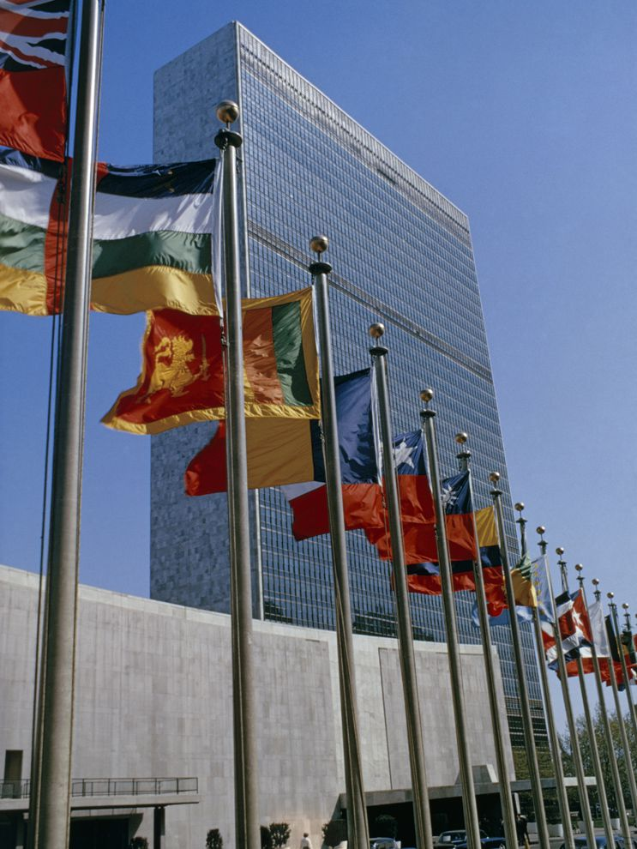
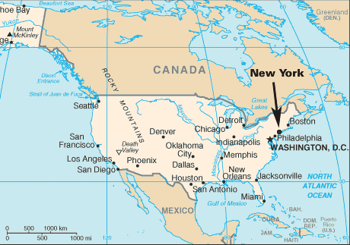
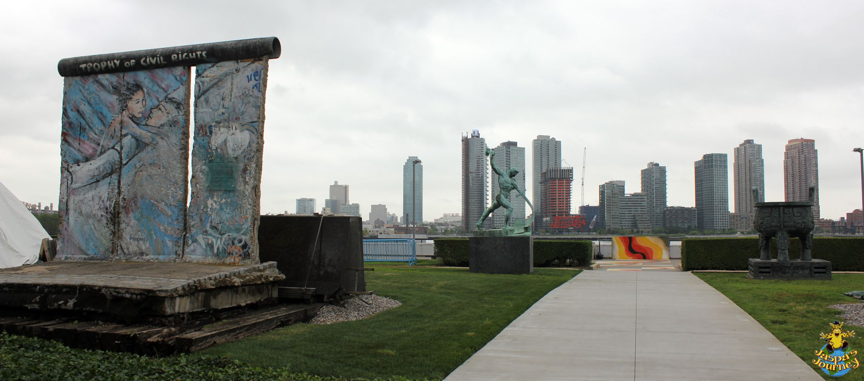
Sede da onu New York
Situada em Nova
Iorque
Notes:
The United Nations is headquartered in New York City, USA. The is complex has served as the official headquarters of the UN since its completion in 1952. This is where the General Assembly takes place, many commissions occur and is home to the secretariat.

Slide 24
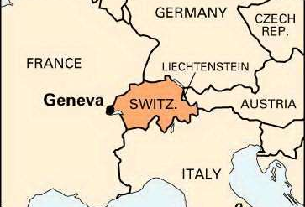
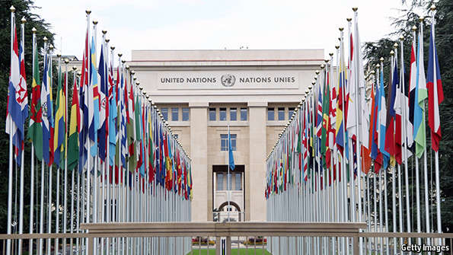
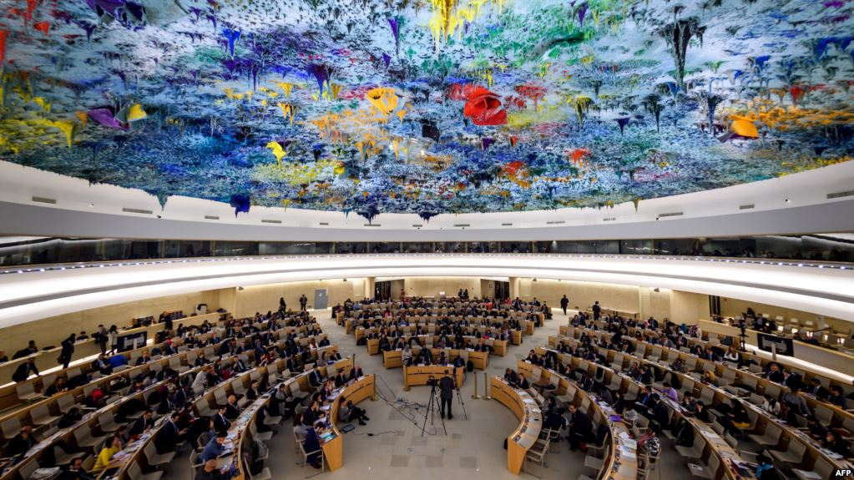
Genebra
Notes:
The United Nations Office at Geneva (UNOG) is the second-largest of the four major office sites of the UN. It is located in the Palais Des Nations building that was constructed for the League of Nations between 1929 and 1938. This UN office is considered to be the home of Human Rights and holds a number of commissions and meetings annually.

Slide 25
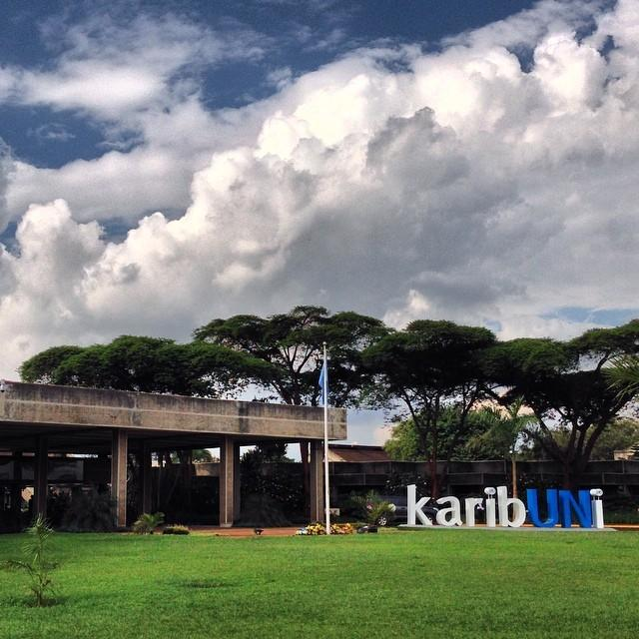
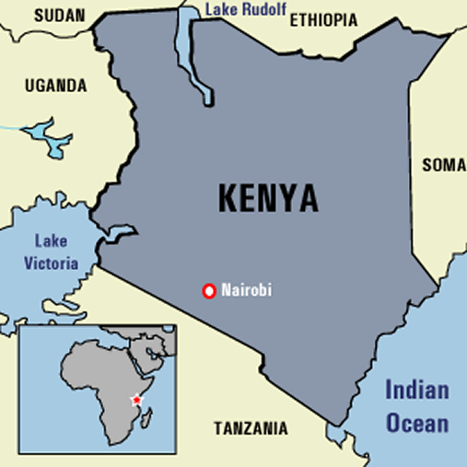
NAI, Kenya
Nairóbi

Slide 26
Atuais áreas foco
Agenda 2030
Para mais informação sobre os 17 ODSs, assista o vídeo! https://www.youtube.com/watch?v=9-xdy1Jr2eg
Notes:
This video is the one that explains the SDGs, no need to talk to this slide just play the video

Slide 27
Por que existem os ods?
A desigualdade está aumentando enquanto ecossistemas essenciais estão em declínio.
As principais tendências sociais e ambientais das últimas décadas são insustentáveis. Se deixadas sem controle, levarão a sociedade global ao colapso.
Os ODS são o plano global da crise: o caminho acordado, justo e verde para tirar a humanidade da confusão social e ambiental que a humanidade criou no último meio século.
Os ODS objetivam um mundo onde todos os seres humanos possam viver bem, protegendo e respeitando as necessidades do planeta que compartilhamos. Eles representam o maior plano de ação global dos governos que afirmam lutar para esse fim.
Precederam os ODM.

Slide 29
ODSS: CORTE TRANSVERSAL E Multidimensional
Os 17 ODSs cobrem 5 dimensões críticas, também conhecidas como 5 Ps:
Pessoas (1-7)
Prosperidade (8-11)
Planeta (12-14)
Paz (16)
Parcerias (17)

Slide 30
Pessoas: 1-7

Slide 31
Prosperidade 8-11

Slide 32
Planeta : 12-15

Slide 33
Paz e Parcerias: 16-17

Slide 34
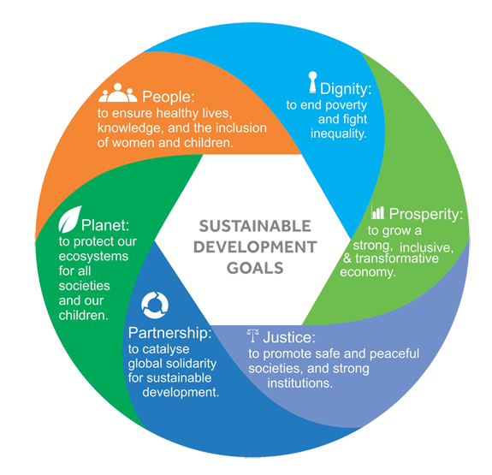
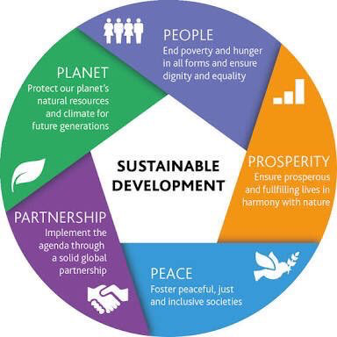
Notes:
The United Nations is trying to achieve the the Sustainable Development Goals through the 5 Ps
People -We are determined to end poverty and hunger, in all their forms and dimensions, and to ensure that all human beings can fulfil their potential in dignity and equality and in a healthy environment.
Planet -We are determined to protect the planet from degradation, including through sustainable consumption and production, sustainably managing its natural resources and taking urgent action on climate change, so that it can support the needs of the present and future generations.
Prosperity - We are determined to ensure that all human beings can enjoy prosperous and fulfilling lives and that economic, social and technological progress occurs in harmony with nature.
Peace - We are determined to foster peaceful, just and inclusive societies which are free from fear and violence. There can be no sustainable development without peace and no peace without sustainable development.
Partnership - We are determined to mobilize the means required to implement this Agenda through a revitalised Global Partnership for Sustainable Development, based on a spirit of strengthened global solidarity, focussed in particular on the needs of the poorest and most vulnerable and with the participation of all countries, all stakeholders and all people.
The interlinkages and integrated nature of the Sustainable Development Goals are of crucial importance in ensuring that the purpose of the new Agenda is realised. If we realize our ambitions across the full extent of the Agenda, the lives of all will be profoundly improved and our world will be transformed for the better.

Slide 35
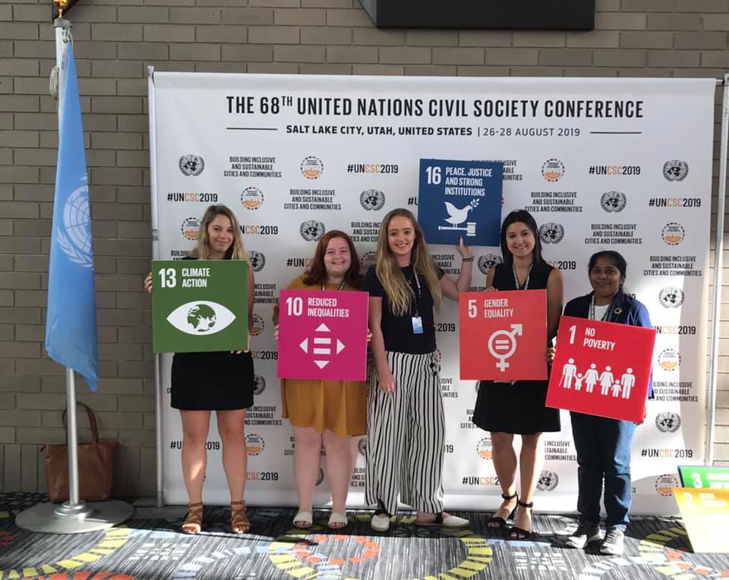
QUEM VAI ALCANÇAR OS ODSS?
Governos
Agências da ONU
Instituições acadêmicas
Empresas privadas
Sindicatos
Crianças e jovens
Indígenas
Mídia
Sociedade civil: todas as pessoas de boa vontade, incluindo religiosos e religiosas e outros líderes religiosos.
Você, eu, todos nós!

Slide 36
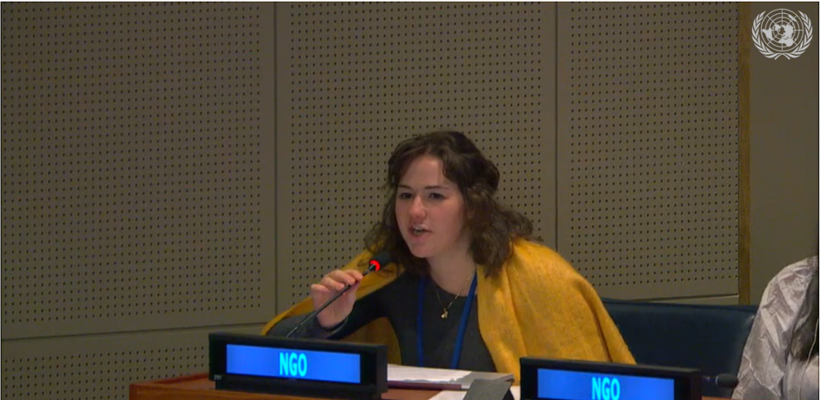
O papel das ongs na onu
É a janela da ONU para a realidade – Ban Ki Moon, ex-secretário geral da ONU
É a consciência da ONU – João Paulo II
“Mecanismo para moldar nossa estrutura global referente ao empoderamento das mulheres” – website da CSW
Defensores, alertadores, professores, recursos e “pés no chão”
Notes:
Non-governmental organizations (NGOs) participate vitally in the international system. They contribute valuable information and ideas, advocate effectively for positive change, provide essential operational capacity in emergencies and development efforts, and generally increase the accountability and legitimacy of the global governance process.
The Secretary General has frequently affirmed the importance of NGOs to the United Nations. Again and again, he has referred to NGOs as "indispensable partners" of the UN, whose role is more important than ever in helping the organization to reach its goals. He has affirmed that NGOs are partners in "the process of deliberation and policy formation" as well as in "the execution of policies." Other top UN officials, as well as many delegations, have expressed the same ideas.

Slide 37
PresenÇA ReligiosA ENTRE AS ongs DA onu
• Mais de 30 ONGs representam coletivamente mais de 200 congregações masculinas e femininas católicos.
• Trazer credibilidade apresentando o trabalho dos membros às populações mais pobres e vulneráveis "da base“
• Trazer imparcialidade já que a maioria está presente em muitas nações e não possui nacionalidade.
Trazer voz moral uma vez que grupos de fé são conhecidos pela dedicação a dignidade humana de todos e pelo cuidado do meio ambiente.

Slide 38
PERGUNTAS?

Slide 39
Na onu

Slide 40
UNANIMA International
Uma coalização de ONGs (organizações não-governamentais) comprometida com a Carta das Nações Unidas para o progresso econômico e social de todos os povos.
*Com especial status consultivo ao Conselho Econômico e Social das Nações Unidas (ECOSOC)
*Associada ao departamento das comunicações das Nações Unidas
* Organização acreditada da UNFCCC
Notes:
At the meeting of the 2000 US Leadership Conference of Women Religious(LCWR), Catherine Ferguson SNJM invited any interested religious congregations to form a coalition NGO to advocate at the United Nations on behalf of women and children. In December 2001 six congregations met to develop a mission statement, budget, and the name, UNANIMA International.
June 2002 marked the official corporate beginning of the non-profit organization incorporated in the state of New York. At the meeting in September 2002 the board chose a two-year focus, accepted the Bylaws, chose a logo, and reviewed the first website.
UNANIMA International received Department of Global communications Status (Fomerly DPI) in the fall of 2004. We then received ECOSOC Special Consultative Status on the 21st of July 2005

Slide 41
ACREDITAÇÃO DA UNANIMA INTERNATIONAL
Status Consultivo especial da ECOSOC
O status consultivo fornece às ONGs acesso não apenas ao ECOSOC mas também a seus muitos órgãos subsidiários, aos vários mecanismos de direitos humanos das Nações Unidas, aos processos ad-hoc de armas leves, bem como a eventos especiais organizados pelo Presidente da Assembleia Geral. Para exemplos, veja notícias e eventos. É a maneira pela qual damos informações para a ONU.
Departamento das comunicações globais - Credenciamento
O credenciamento significa nosso relacionamento com o DGC. Esse mandato é o desenvolvimento de parcerias com a sociedade civil em todo o mundo para aprimorar sua interação e compreensão do trabalho da organização. Eles nos fornecem recursos e informações sobre a ONU que compratilhamos com nossas bases.
Convenção – Quadro das Nações Unidas sobre a mudança do clima (UNFCCC)
As ONGS credenciadas pela UNFCCC podem se registrar e participar das reuniões da COP como acompanhamento e implementação do Acordo de Paris. Um número limitado de organizações da sociedade civil possui esse credenciamento e acesso para participar na conferência.

Slide 42
O QUE SIGNIFICA SER CREDENCIADO?
O credenciamento permite que ONGs participem dos trabalhos da ONU:
Fazendo pronunciamentos orais
Apresentando depoimentos escritos
Patrocinando Eventos dentro e perto da sede da ONU
Reunião com diplomatas
Participando de conferências da ONU
Fazendo recomendações formais ou informais sobre novas declarações e resoluções da ONU à medida que estão sendo negociadas.
Envio de relatórios e comentários aos processos nacionais de revisão (por exemplo, Revisões Voluntárias Nacionais sobre ODS, Periódico Universal
Revisão no conselho de direitos humanos

Slide 43
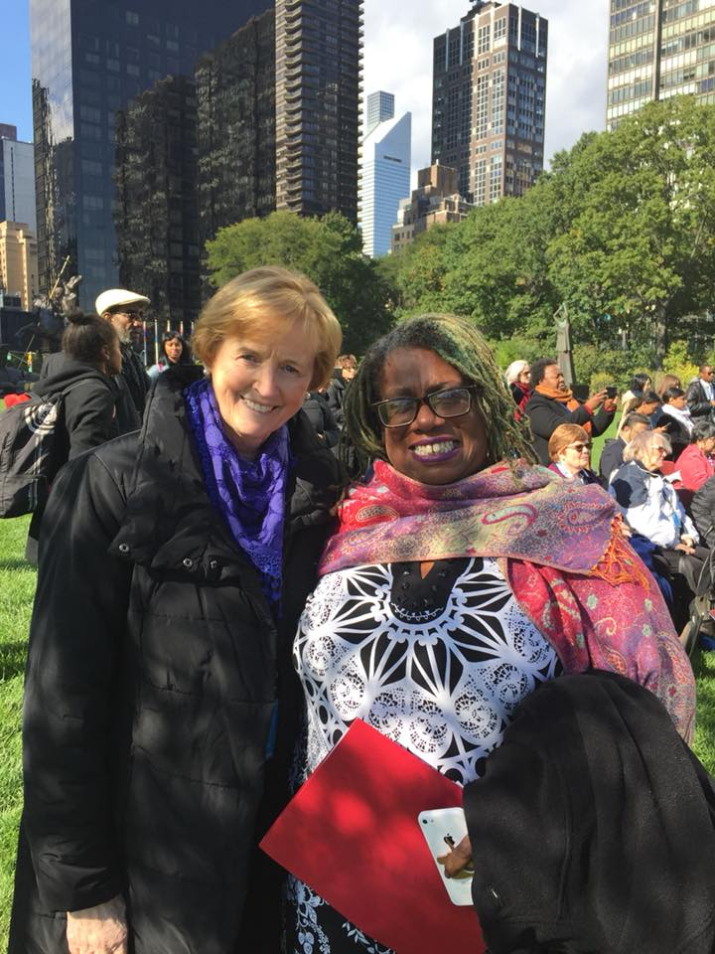
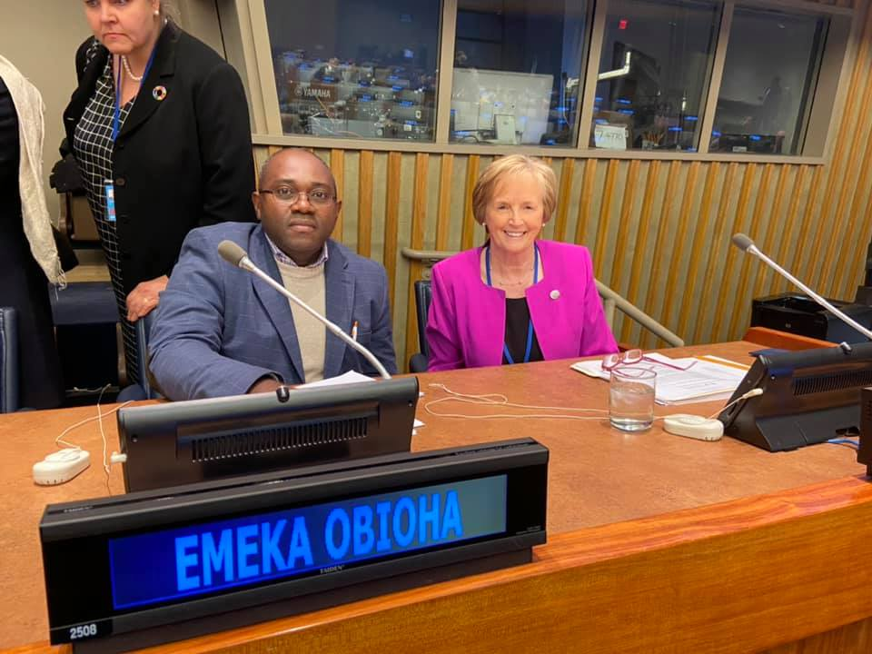
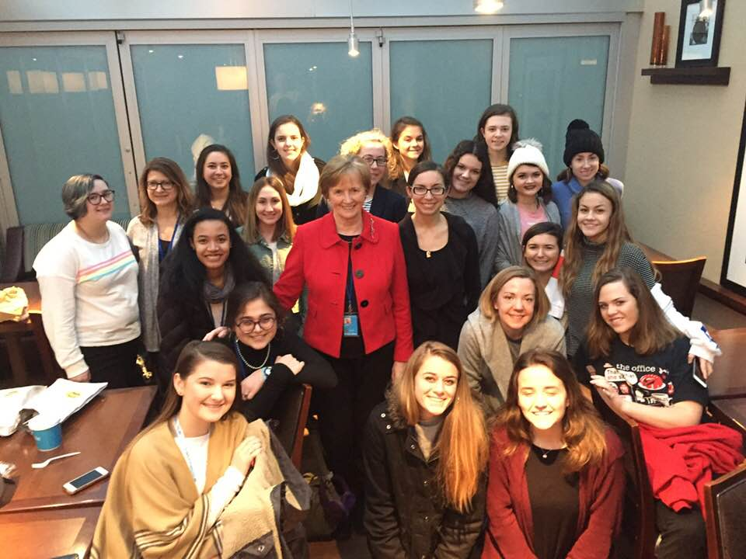
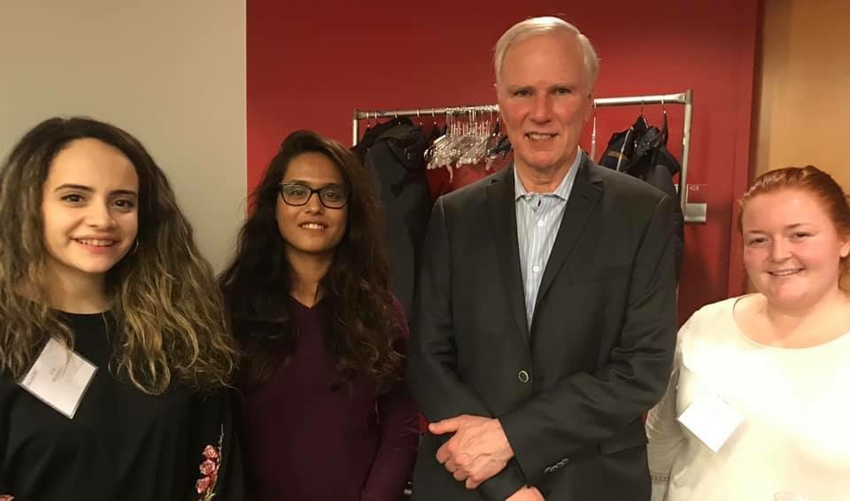
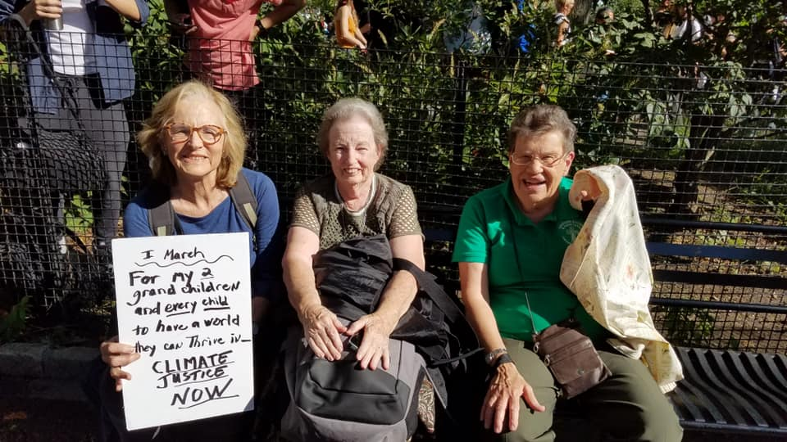
NA ONU
Notes:
Pictured
Making interventions at official UN Commissions, Meetings and Events
Meeting with Students CSW- Attending Commissions
International Day for the Eradication of Poverty- Planning and participating in events
NYC Rally- Advocating through Collective Action

Slide 44
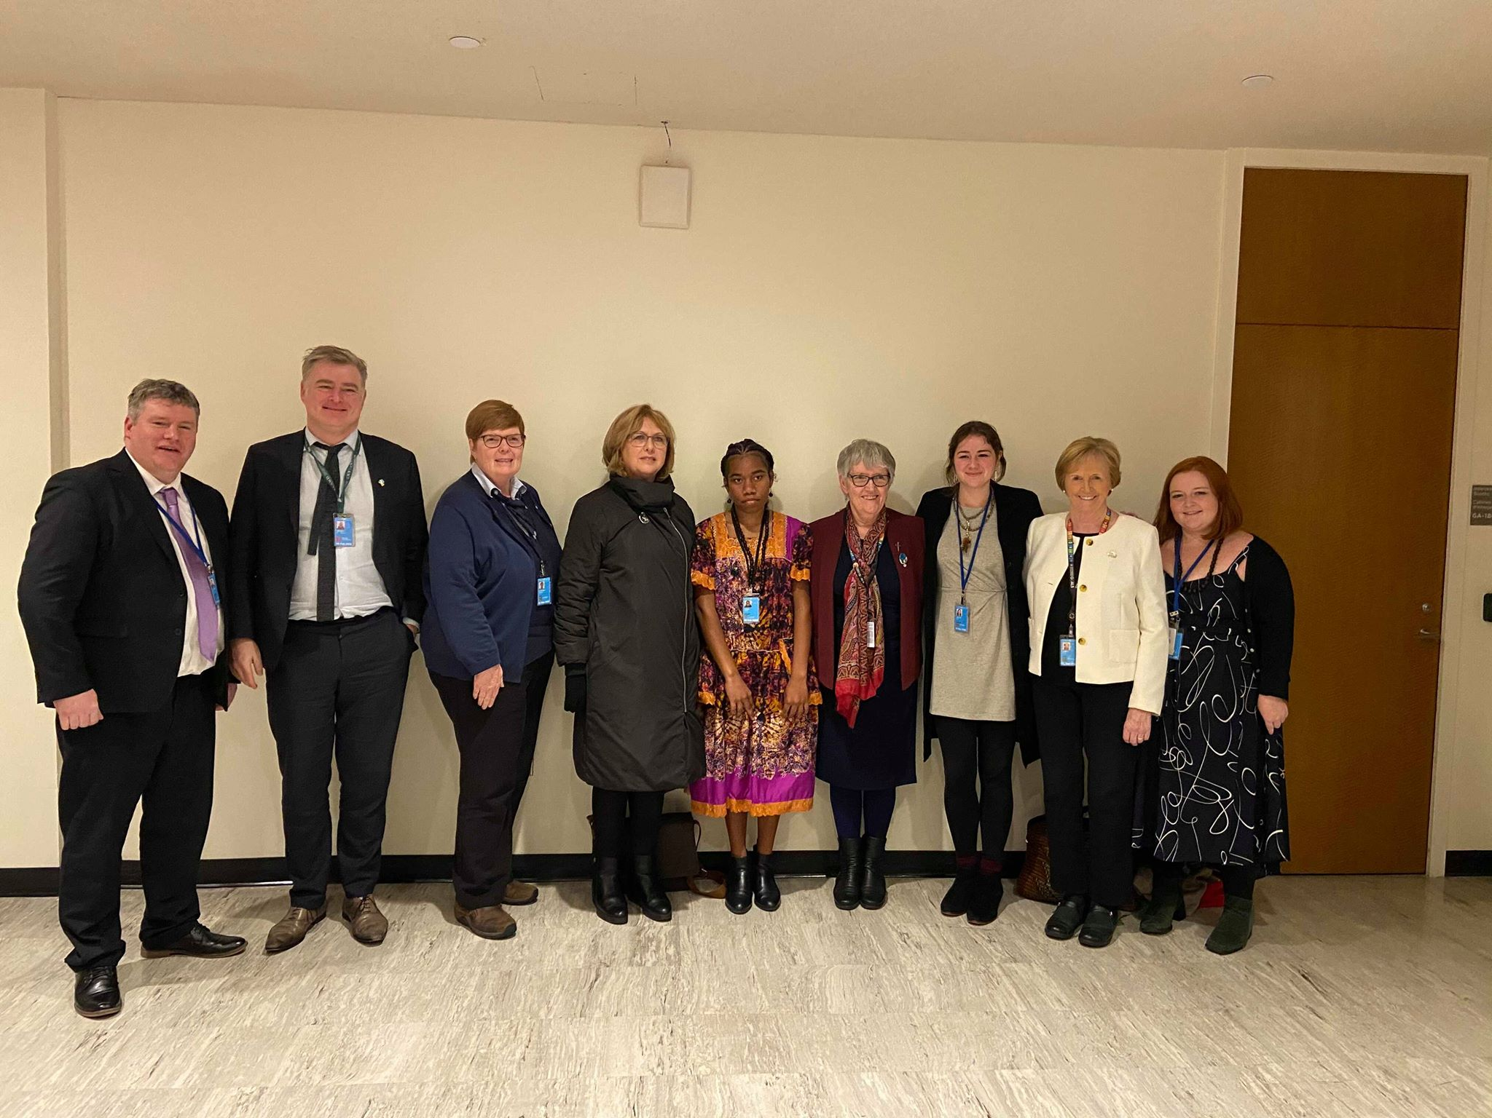
O QUE FAZEMOS?
Trazer a experiência dos membros à ONU
Trabalhar com outras ONGs
Contribuir para comitês de ONGs e grupos de trabalho
Educar nossos membros sobre as atividades e programas da ONU
Fazer intervenções
Participar de eventos, comissões e atividades da ONU
Ajudar nossos membros a colaborar com o trabalho da ONU em seus países de origem
Compartilhar nossa pesquisa com parceiros, funcionários da ONU e outros advogados
Notes:
Picture of HLPF Side event bringing grassroots voices to the UN.

Slide 45
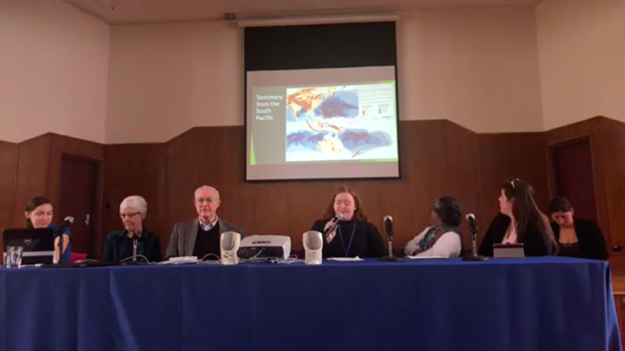
Alguns grupos de trabalho da onu para os quais contribuimos
Comitê da ONG para o desenvolvimento social
subcomitê de base
subcomitê de advocacia
Comitê para a migração
subcomitê para a Xenophobia
subcomitê da Migração forçada pelo clima
Grupo de trabalho para resolver o problema dos sem-teto
Grupo principal da ONG
ONG para a habitação
Notes:
The NGO Committee on Social Development is a coalition of organizations dedicated to working towards people-centered social change and development through the United Nations.
The mission of the NGO Committee on Migration (CoM) is to encourage the protection and promotion of migrants’ human rights in accordance with the United Nations Charter.
Mission for WGEH still under construction!! Add
The NGO Major Group is tasked with facilitating the participation and enhancing the engagement of non-governmental organizations in the processes directly and indirectly related to the High Level Political Forum. When possible, we work to organize positions on behalf of the members to be delivered in various United Nations spaces.
Cannot find the mission for NGO Habitat However, Habitat III offered a unique opportunity to discuss the important challenges of how cities, towns, and village can be planned and managed, in order to fulfill their role as drivers of sustainable development, and how they can shape the implementation of the Sustainable Development Goals and the Paris Agreement on climate change. I assume NGO Habitat is the civil society contributor to this.

Slide 46
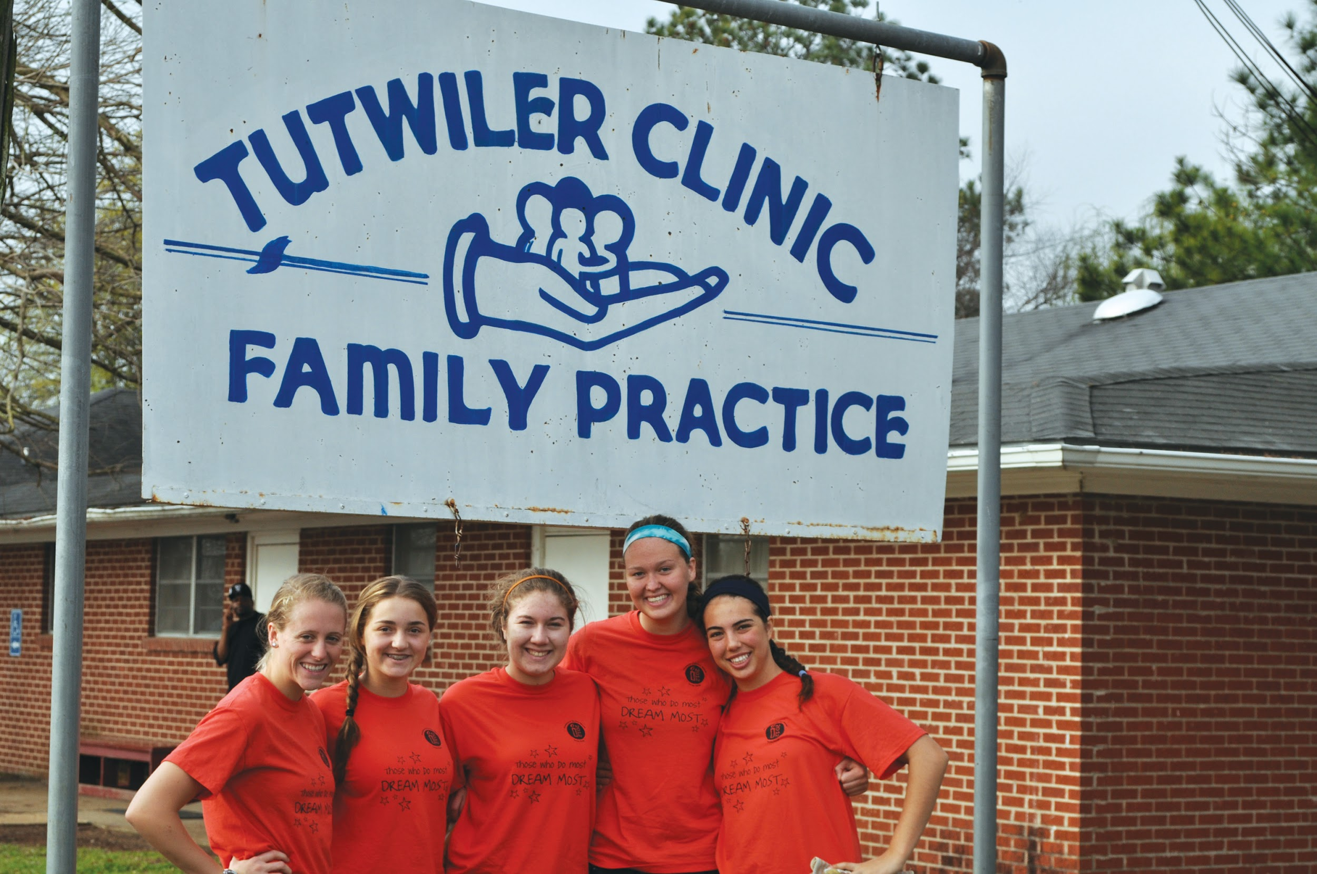
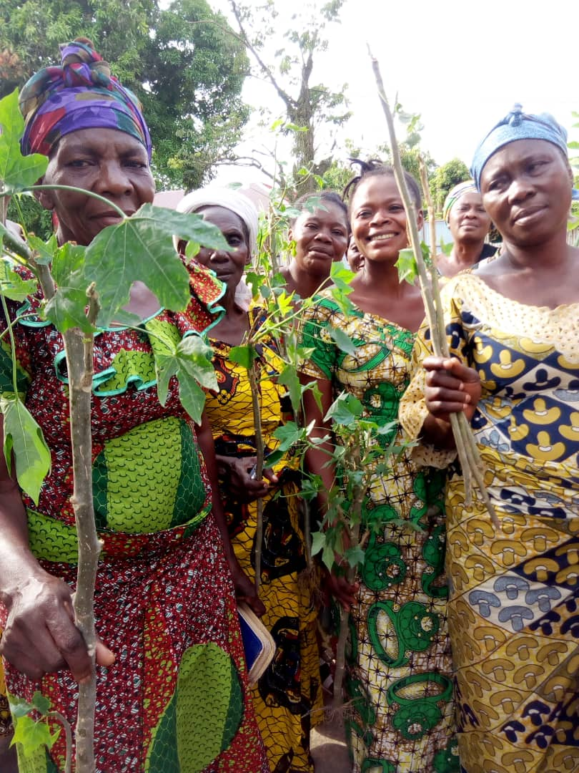
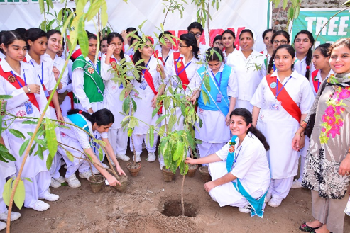
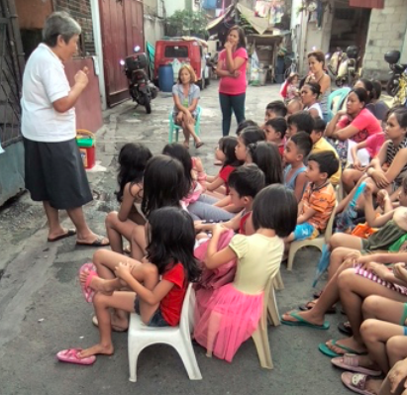
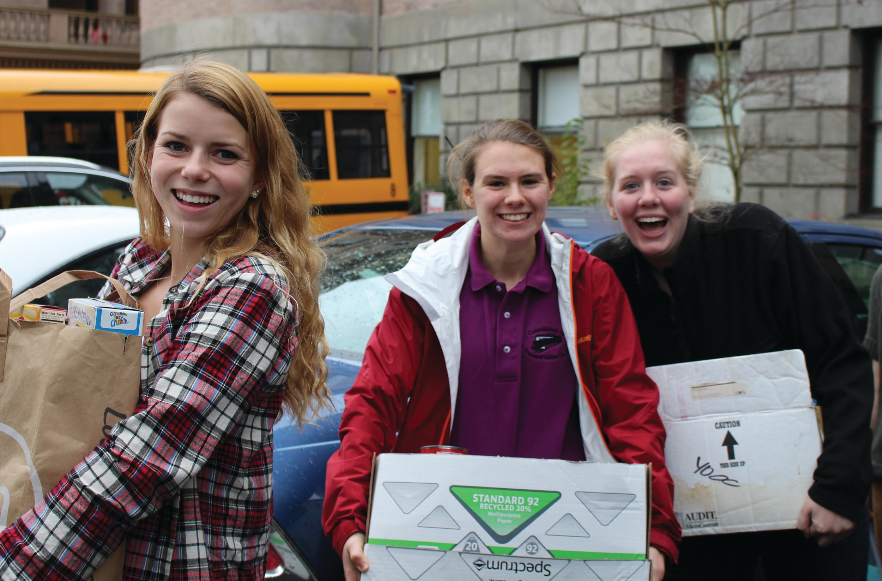
ATIVIDADES GLOBAIS
Notes:
Pictures of our members contributing to grassroots initiatives and advocacy at the local level

Slide 47
MapEANDO NOSSA PRESENÇA NA ONU
Opinião pública e política social
Advocacia “Bumerangue” Internacional
Nível loca/Nacional/ Regional Internacional
Advocacia direta nas bases
Mobilizar e conscientizar as pessoas (Conectar-se!!)
Monitorar e reunir informação
Escolher ou esclarecer seu foco
Da paixão ao produto
ONG
Notes:
Explanation of Passion to Product Diagram

Slide 48
QUADROS InternaCionaIS UNANIMA InternaCional TRABALHA PARA
Agenda 2030
Declaração universal dos direitos humanos
Convenções sobre o direito da criança
Declaração sobre assentamentos humanos de Istambul
Acordo de Paris
Pacto Global sobre Migração
Pacto Global sobre Refugiados
Nova agenda urbana
Convenção sobre a Eliminação de Todas as Formas de Discriminação contra as Mulheres (CEDAW)
Pacto Internacional sobre os Direitos Econômicos, Sociais e Culturais
Declaração dos Direitos dos Povos Indígenas + muito mais

Slide 49
UNANIMA E odss
Cada uma de nossas áreas foco está relacionada aos ODS, sua implementação e conquista.
Os ODS estão começando a ser implementados por 193 países, 80 deles têm membros na UNANIMA International!
Os ODS de interesse particular da UNANIMA International são:
Notes:
Each of UNANIMA Internationals focus areas are related to the SDGs, their implementation & achievement. We as civil society play an integral role in the realisation and the achievement of the SDGs. We don’t just work to implement them at the local level but we also have the opportunity to encourage and hold governments accountable in their responsibilities towards achieving them. The SDGs are beginning implemented by 193 countries, 80 of these have UNANIMA International Members in them!
While UNANIMA International certainly contributes to all 17 goals both at the Grassroots and in NYC we do have a particular interest in 7 of the goals. It was decided that these would be our focus after taking stock of the ministeries that UNANIMA members take part in. The SDGs of interest for UNANIMA International are:
1- End Poverty in all its forms everywhere
3- Goog Health and Well Being
4- Quality Education
5- Gender equality
10- Reduced Inequalities
13- Climate action
16- Peace, Justice and Strong Institutions

Slide 50
Areas de interesse

Slide 51
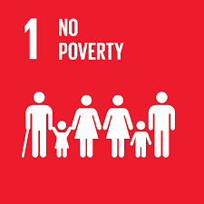
Mulheres e crianças
Mulheres e crianças, em todos os lugares, devem ter direitos e oportunidades iguais e devem poder viver livres de violência e discriminação.
Mulheres e crianças (especialmente as que vivem na pobreza econômica) são muitas vezes as mais esquecidas
Estão conectadas a cada um dos 17 ODS
As mulheres, especificamente, tem o objetivo "próprio" de promover a igualdade de gênero (objetivo 5)
Há inúmeros indicadores para os ODS relacionados especificamente às crianças.
Notes:
It is said ‘Women hold up half the sky.’ Unfortunately this is not often reflected in the way it should be, especially from and economic perspective. Biggest structural barriers to women’s economic empowerment is women’s disproportionate burden of unpaid care and domestic work at home. It restricts them from pursuing education, skills training and taking up paid jobs. According to UNDP report on Gender Equality, it is estimated that unpaid care work undertaken by women today “amounts to as much as $10 trillion of output per year, roughly equivalent to 13% of global GDP.” Besides the economic exclusion, women are subjected to social, cultural and traditional practices like patriarchy that confines them to their homes. Women are not only more affected by these problems, but also possess ideas and leadership to solve them. The gender discrimination is still holding too many women back, this in turn holds our world back. This is why gender equality has a specific goal.
Like Women, Children and Youth are often among the ones left furthest behind. While children do not have a specific goal dedicated to them they are equally important to the SDGs. As populations grow and the number of children and youth rise it is integral that their needs are addressed and they actively participate in the implementation and achievement of the 2030 agenda. Throughout the 17 goals children and youth are named in a number of the indicators.

Slide 52
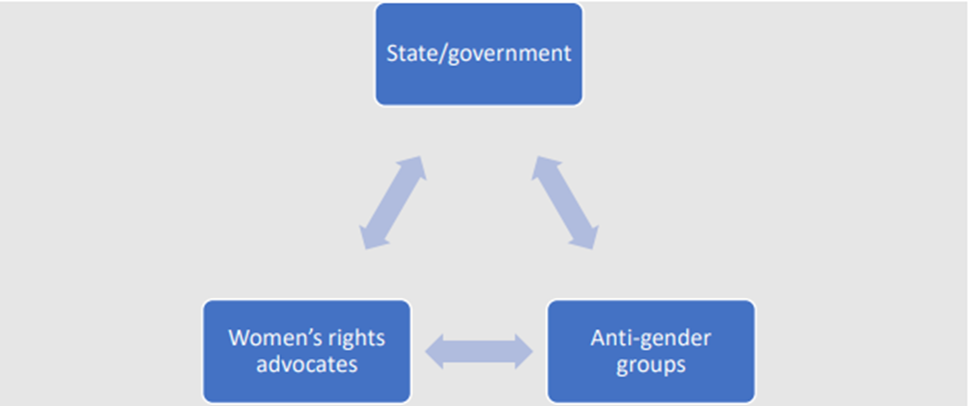
Igualdade de gênero
A igualdade de gênero é alcançada quando mulheres e homens gozam dos mesmos direitos e oportunidades em todos os setores da sociedade, incluindo a participação econômica e tomada de decisão, e quando os diferentes comportamentos, aspirações e necessidades de mulheres e homens são igualmente valorizados e favorecidos.
Feminismo
“O feminismo é uma maneira de olhar o mundo
que as mulheres ocupam da perspectiva das mulheres”.
Tem como foco principal o conceito de patriarcado,
que pode ser descrito como um sistema de autoridade masculina
que oprime as mulheres através de suas instituições
sociais, políticas e econômicas.
Notes:
Gender equality is achieved when women and men enjoy the same rights and opportunities across all sectors of society, including economic participation and decision-making, and when the different behaviours, aspirations and needs of women and men are equally valued and favoured.
Feminism
“Feminism is a way of looking at the world which women occupy from the perspective of
women. It has at its central focus
the concept of patriarchy which can
be described as a system of male
authority which oppresses women
through its social, political and
economic institutions.
Power Diagram
Thoughts on Gender
A social construct vs defining male and female
Gender non conforming / LGBTIQ
Roles of men and women / equality
Traditional heterosexual family/traditional family values vs other forms of family vs attack on traditional values
Sexual and reproductive rights and health
Pro-family; pro-marriage
Bodily autonomy
Anti gender ideology /Anti Gender movement

Slide 53
O HLPF realiza-se todos os anos para revisar os Objetivos de Desenvolvimento Sustentável e para permitir que os países apresentem um Relatório Voluntário (Revisão Voluntária Nacional, VNR ) sobre o Progresso em seu país.
Este ano, que é o 5º ano (2020), o HLPF adotará uma abordagem ligeiramente diferente ao revisar os ODS e analisá-los no contexto do tema, em vez de um grupo de metas
Em julho, sob os auspícios do Conselho Econômico e Social, os ODS serão revisados sob o tema.
“Ação acelerada e caminhos transformadores: concretizando a década de ação e execução para o desenvolvimento sustentável”.
Em 2020, convocado sob os auspícios do Conselho Econômico e Social, será realizado de terça-feira, 7 de julho a quinta-feira, 16 de julho de 2020, incluindo a reunião ministerial de três dias do fórum de terça-feira, 14 de julho a quinta-feira, 16 de julho 2020.
Notes:
Initiated in July 2016, a special meeting called a High-Level Political Forum (HLPF), is held every year to review specific Goals and allow countries to present a Voluntary Report on Progress, in their country. The HLPF is the main mechanism for review of the goals at the United Nations.
This year, it’s 5th year (2020), the HLPF will take a slightly different approach in reviewing the SDGs and review of them in the context of the theme rather than a group of the goals
In July under the auspices of the Economic and Social Council the SDGs will be reviewed under the theme.
"Accelerated action and transformative pathways: realizing the decade of action and delivery for sustainable development ".
In 2020 convened under the auspices of the Economic and Social Council, will be held from Tuesday, 7 July, to Thursday, 16 July 2020, including the three-day ministerial meeting of the forum from Tuesday, 14 July, to Thursday, 16 July 2020.

Slide 54
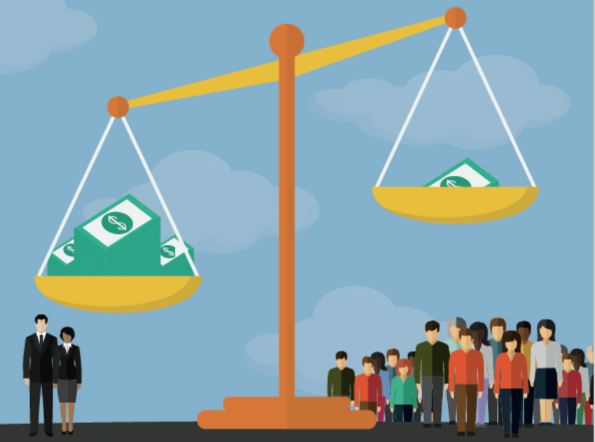
Avaliação e progresso até aqui...
Os Estados Membros se comprometeram a alcançar o Desenvolvimento Sustentável para todas as nações e todos os países, e para os povos. Eles prometeram alcançar os últimos.
Foram feitos progressos na crescente prosperidade econômica e social, mas tem sido desigual
A desigualdade não apenas persistiu, mas aumentou
Não atingiremos os objetivos, a menos que todos trabalhem juntos
Notes:
2030 Agenda for Sustainable Development, Member States have committed to achieve Sustainable Development for all nations and peoples. The agenda based on the ideals of inclusiveness and prosperity and member states pledged to reach those left furthest behind.
Progress has been made in rising economic and social prosperity but it has been uneven. Inequality has not only persisted but increased, and considerable numbers of people within countries are left living in extreme poverty.

Slide 55
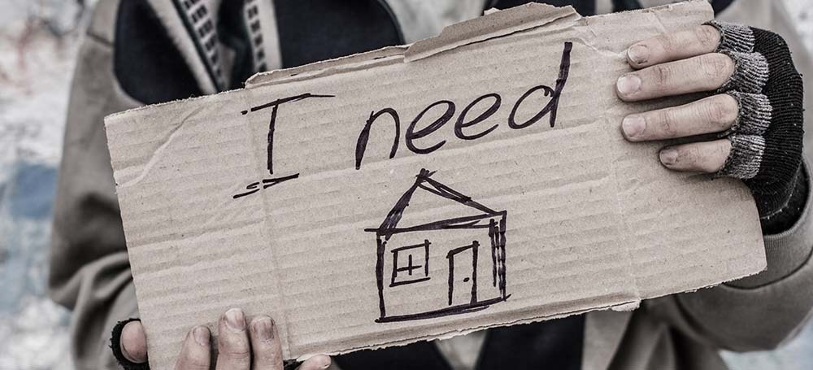
desabrigados
150 Milhões de pessoas 2% da população mundial são desabrigados
1.6 bilhões de pessoas - + 20%
Possuem moradia inadequada
A falta de moradia é complexa e se manifesta de diferentes formas, dependendo do contexto. É uma das manifestações desta desigualdade. Os níveis de desabrigados aumentaram dramaticamente na maioria das grandes cidades do mundo. Ela pode ser tanto visível quanto oculta em países desenvolvidos e subdesenvolvidos.
Notes:
Is one of the manifestations of this inequality. Levels of homelessness have dramatically risen in most major cities in the world.
· 150 Million People – 2% of the world’s population are homeless (National Reports)
· 1.6 Billion People - + 20% lack adequate housing
Homelessness is complex and manifests itself in different forms depending on the context. It can be visible – where people live on the streets or invisible where women/ children/ girls will not be seen

Slide 56
Um retrato global da realidade dos desabrigados
Dados e mensuração são vitais para abordar a questão!!
A falta de moradia está afetando todos os países do mundo
A falta de moradia está aumentando globalmente
As definições nacionais de falta de moradia variam
Não há definição global
Difícil fazer uma comparação entre países
Falta de dados qualitativos e quantitativos globalmente
Existem muitos tipos de desabrigados
Existem muitos fatores que levam à falta de moradia
Várias políticas para abordar e prevenir a falta de moradia
Foram implementadas com diferente resultado em diferentes partes do mundo
A expressão falta de moradia é rara na linguagem e nos documentos da ONU
Notes:
There has been a significant increase in the numbers of people living in homelessness in many countries in the past 7 years.
· Each country defines homelessness differently
· Difficult to make a cross-country comparison
· Stems from the lack of a Universal definition of “homelessness”
· Need at this meeting to come up with a common definition to move the agenda forward
· Data and measurement are vital to address this issue, it enables evidence-based analysis and policy making at the national and local levels
Until the Expert Group meeting that convined in Nairobi, Kenya in May 2019 there was no global definition of homelessness. There was a need for this meeting to come up with a common definition to move the agenda forward!
· 1.6 billion Live in inadequate housing conditions
· 22 million displaced in average per year due to climate related events
There was a need for the definition to be framed within the 2030 Agenda and in particular with the overarching principle of “no one left behind” and to reach the furthest left behind first”

Slide 57
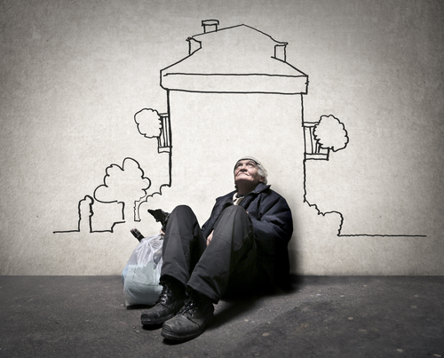
A onu e os desabrigados
Em 2017/2018 um grupo de ONGs se reuniu para tratar da questão dos sem-teto e levar o assunto à atenção da ONU. Foi formado o Grupo de Trabalho chamado “O fim dos desabrigados” (WGEH).
O grupo de trabalho montou uma campanha de advocacia significativa, esforçando-se para trazer à tona a questão dos sem-teto em todas as oportunidades.
A advocacia da WGEH e dos Estados membros amigos na 57ª Comissão para o Desenvolvimento Social (CSocD57), resultou em "sistemas de habitação acessíveis e proteção social para todos para, assim, abordar a questão dos sem-teto". sendo adotado como tema prioritário do CSocD58.
Em maio de 2019, foi realizada uma reunião do Grupo de Peritos
sobre o tema Desabrigados em Nairóbi, em maio de 2019,
em preparação para a Comissão para o Desenvolvimento Social.
O WGEH e a ONG CSOCD se reuniram em preparação para o CSOCD58.
A 58ª Comissão para o Desenvolvimento Social
Notes:
Policy recommendations
The 2030 Agenda and UN Human Rights Instruments / Legal Framework
Recognize the commitment made to achieve the goals especially “leave no one behind” and ‘reach the furthest left behind’
SDG1.3
SDG 11.1 and other related goals
Universal Declaration of Human Rights
Conventions on the Rights of the Child
Convention on the Elimination of all Forms of Discrimination against Women (CEDAW) among others

Slide 58
UNANIMA Internacional foi um membro chave na formação do grupo de trabalho da ONG para acabar com a falta de moradia (WGEH)
Notes:
UNANIMA International continues to be a key member of the committee with Executive Director Jean Quinn being a Co-Chair of the Committee

Slide 59
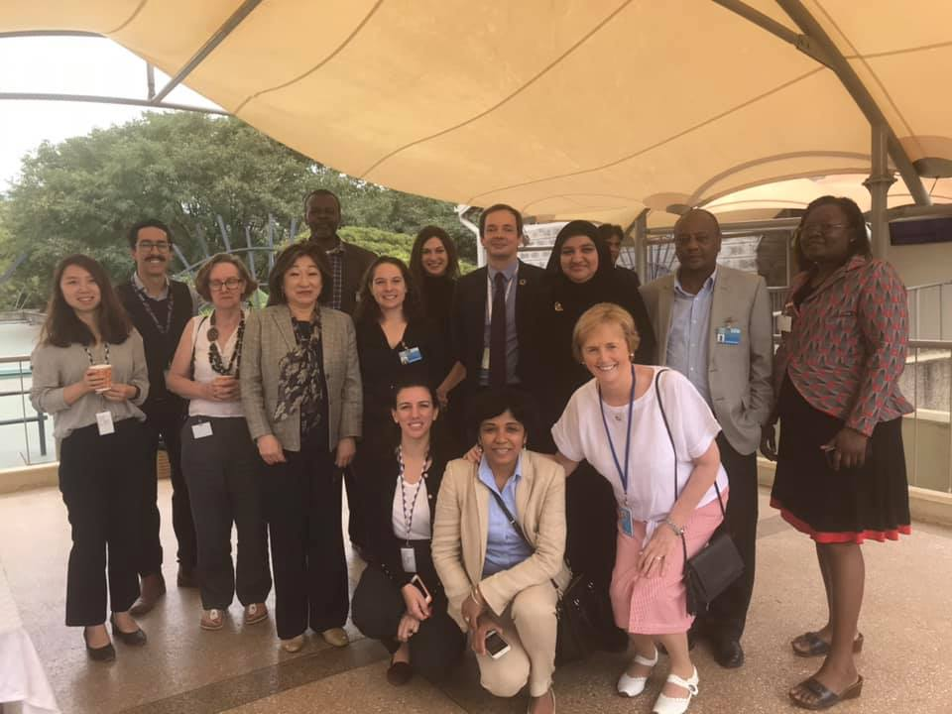
Reunião do grupo de peritos
Realizada em preparação a 58ª Comissão para o Desenvolvimento Social
Realizado em Nairóbi, Quênia, em maio de 2019
Jean Quinn foi convidada a participar como perita
discutiu vários tópicos no contexto da falta de moradia
causas
Tipos de sem-teto
os Sem-teto em diferentes contextos econômicos, sociais e geográficos
Soluções
Propôs uma definição global de desabrigados

Slide 60
Causas da falta de habitação
É fundamental abordar as causas estruturais da falta de moradia e a falta de moradia, em si, é tema crítico já que estes são os principais fatores que levam as pessoas a serem desabrigadas. Fatores identificados na reunião do grupo de especialistas foram:
Pobreza
Desigualdade
Desemprego
Empregos vulneráveis
Problemas de saúde
Deficiências
Discriminação e exclusão social
Falta de moradia acessível
Comoditização de moradias
Despejo forçado
Urbanização
Êxodo rural e urbano
Migração devido a catástrofes nacionais
condições climáticas extremas
Conflitos

Slide 61
Definição dos peritos
Reunidos, os Peritos decidiram que a definição deveria ser:
Ser inclusivo
Ser politicamente sensível
Garantir que a falta de moradia seja vista como fracasso social e não pessoal
Necessidade de ser incluída na Agenda 2030 e, em particular, com o princípio abrangente de “ninguém é deixado para trás” e de dar prioridade ao mais distante deixado para trás
Ser mensurável

Slide 62
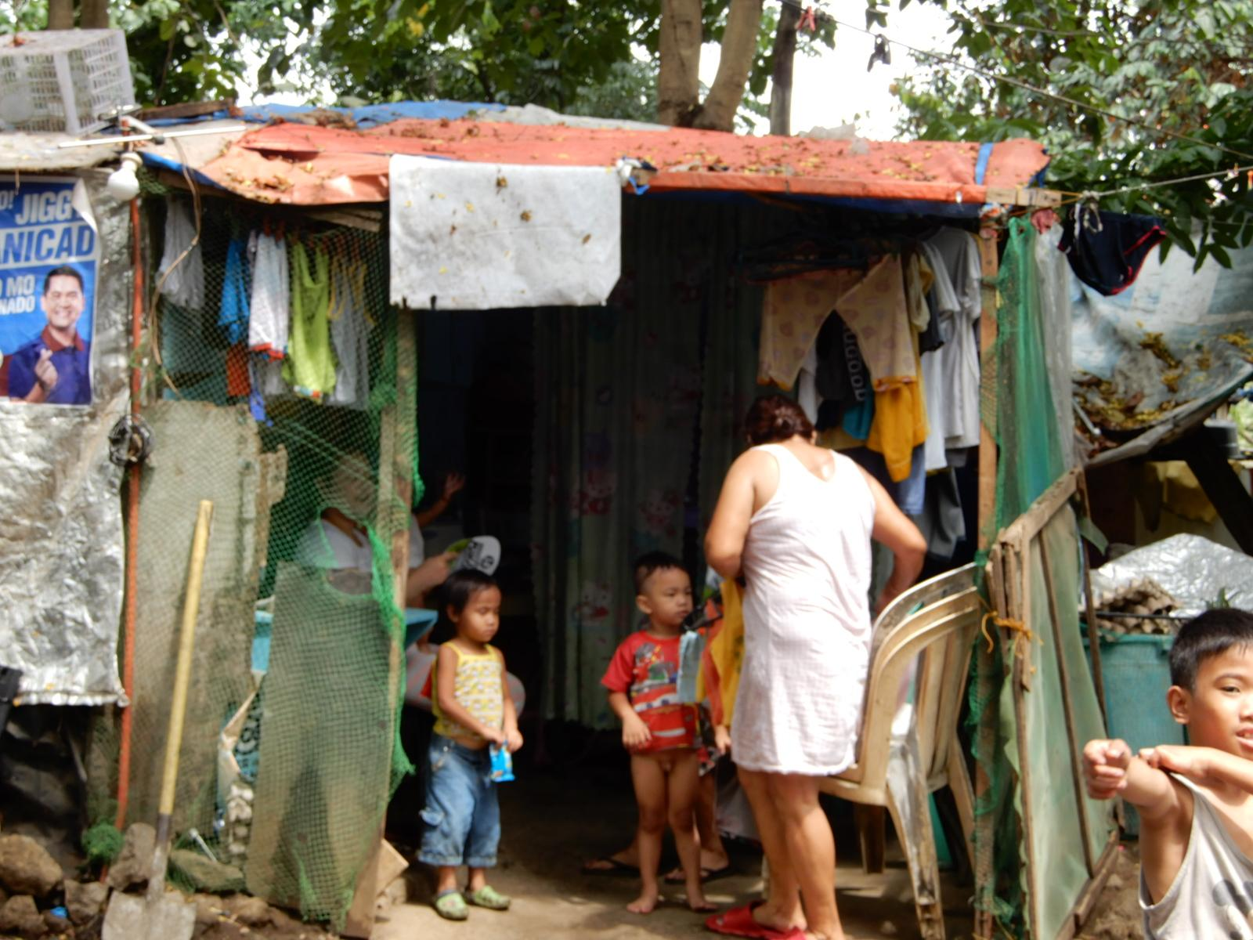
Definição proposta pelo grupo de peritos
“A falta de moradia é uma condição em que uma pessoa ou família carece de espaço habitável com segurança de posse, direitos e capacidade de desfrutar de relações sociais, incluindo segurança. A falta de moradia é uma manifestação de extrema pobreza e o fracasso de múltiplos sistemas e direitos humanos”.
A definição de sem-teto incluiria as seguintes categorias:
Pessoas que vivem nas ruas ou em outros espaços abertos
Pessoas que vivem em acomodações temporárias ou em crise
Pessoas que vivem em acomodações severamente inadequadas e inseguras
Pessoas que não têm acesso a moradias populares
Notes:
The expert group proposed to define homelessness as:
“Homelessness is a condition where a person or household lacks habitable space with security of tenure, rights and ability to enjoy social relations, including safety. Homelessness is a manifestation of extreme poverty and a failure of multiple systems and human rights”
In defining homelessness, it would include the following four categories of people:
People living on the streets or other open spaces
People living in temporary or crisis accommodation
People living in severely inadequate and insecure accommodation
People lack access to affordable housing

Slide 63
Abordando a causa dos desabrigados
Abordar a raiz e as causas estruturais
Estados Membros sejam incentivados a desenvolver estratégias concretas (sociais, culturais, econômicas) e intervenções específicas para lidar com todas as categorias de sem-teto
Efetivamente, abordar o assunto dos sem-teto
Prevenir
Apoiar
Abordar causas principais/raiz
Circunstâncias pessoais e familiares, como saúde mental, violência doméstica, rompimento de relações, uso indevido de substâncias, todas precisam ser abordadas
Empoderar a participação de pessoas que vivem nas diferentes categorias de desabrigados, todas as políticas deveriam envolver e ouvir as vozes dos que vivem na pobreza.
Notes:
ØAddressing root causes of homelessness
ØMember states are encouraged to develop concrete strategies (social, cultural, economic) and specific interventions to address all categories of homelessness
ØTo effectively address homelessness
· Prevent
· Provide support
· Address root causes
ØStructural causes need to be addressed and include:
· Poverty
· Inequality
· Evictions
· Housing
· All as before
ØAt the Same time, Personal and family circumstances, such as mental health, domestic violence, relationship breakups, substance misuse, all which need to be tackled
ØTo empower the participation of people living in the different categories homelessness, all policies should involve and hear the voices of those living in poverty.

Slide 64
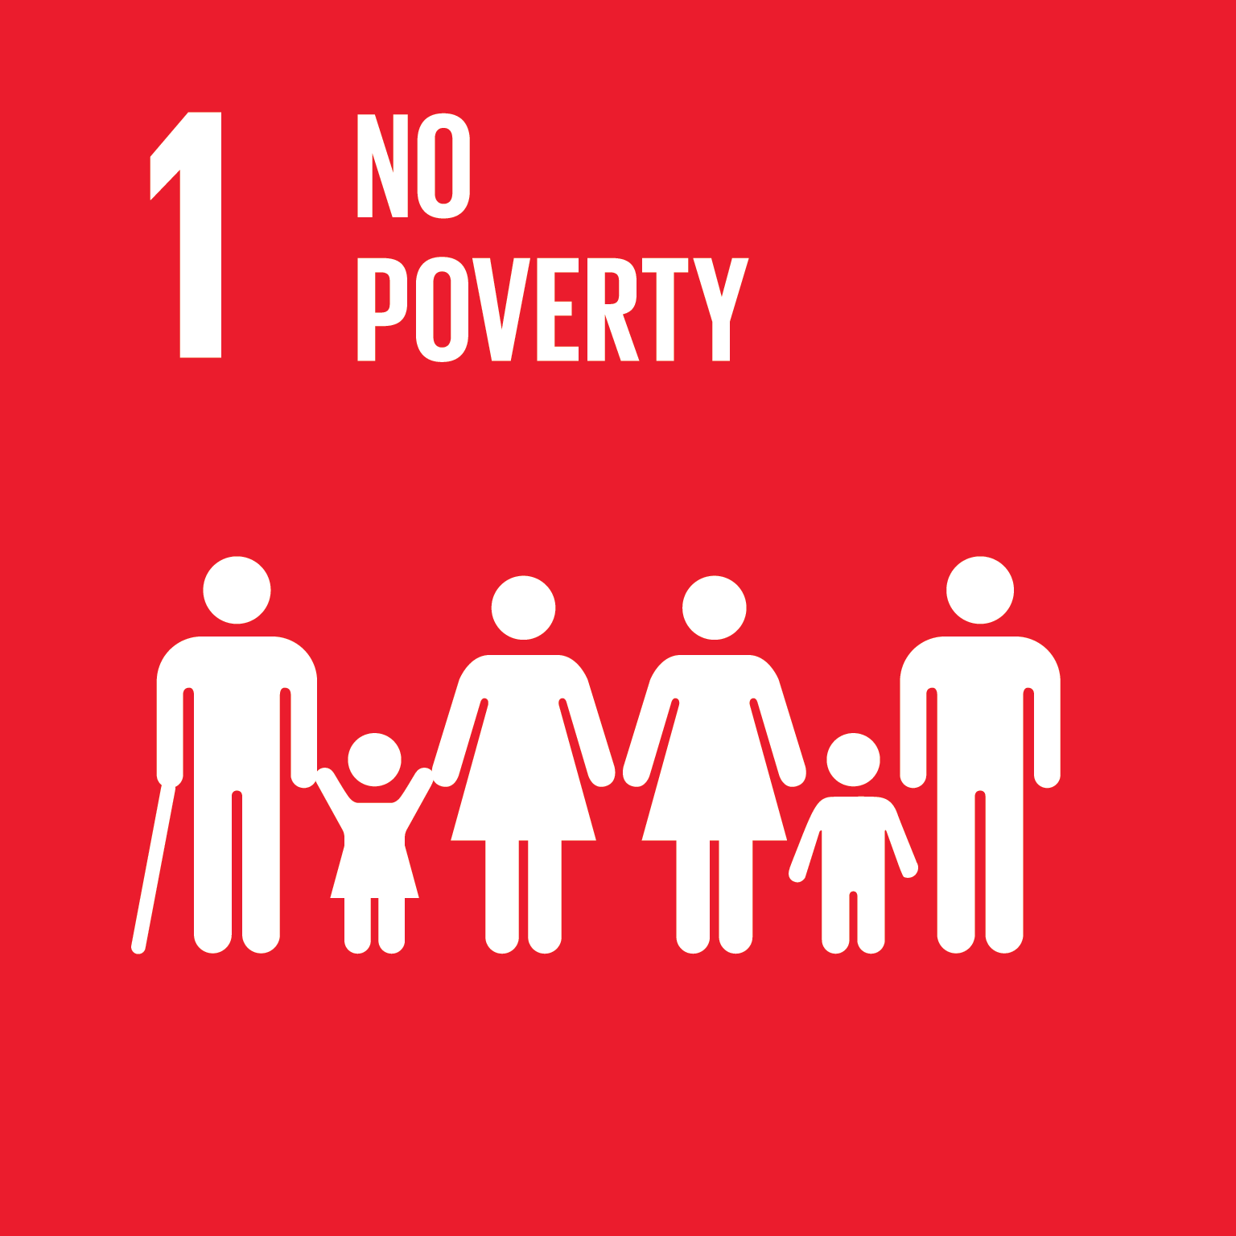
Abordando os sem-teto e os odss
A abordagem dos sem-teto ajuda os Estados Membros a implementar vários ODSS.
Os sem-teto foram abordados na ONU como tema prioritário até 2020
Notes:
While Homelessness affects all the SDGs and their realisation, addressing homelessness assists member states in implementing various SDGs including Goal 1,3,10, 11 and Targets 1.3 and 11.1

Slide 65
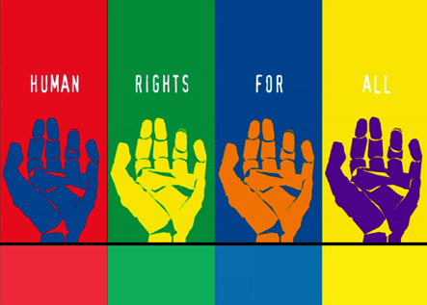
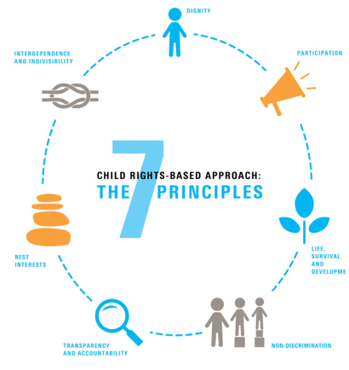
Direitos humanos
Mais de 90 % dos Objetivos para o Desenvolvimento Sustentável (ODS) estão conectados com os Direitos Humanos Internacionais
Agenda destaca que o desenvolvimento sustentável deve estar ao serviço da dignidade humana
Os direitos humanos oferecem orientações para a implementação do alto grau de convergência da Agenda 2030 para o Desenvolvimento Sustentável entre direitos humanos e a Agenda 2030 para o Desenvolvimento Sustentável (os ODS)
Precisamos adotar uma abordagem baseada nos direitos humanos
Notes:
The 2030 Agenda highlights that Sustainable Development must be at the service of Human Dignity, for development of the whole person. This is reflected in its focus to eradicate poverty and hunger to ensure a life of dignity to all people living in poverty. It is further upheld in the human rights language used in framing the goals and targets and the call to implement them from a rights-based approach. Human rights offer guidance for the implementation of the 2030 Agenda for Sustainable Development. Likewise, the 2030 Agenda and the SDGs can contribute substantially to the realisation of human rights.
The high degree of convergence between human rights and the 2030 Agenda for Sustainable Development implies that existing human rights mechanisms can directly assess and guide the implementation of the 2030 Agenda and its SDGs. Moreover, drawing on existing human rights mechanisms will ease the reporting burden of states, and enhance coherence, efficiency and accountability. Therefore a human rights based approach the the SDGs in integral.
The human rights based approach stipulates that:
Development should further the realisation of human rights;
Human rights standards should guide development cooperation and programming; and
Development cooperation contributes to the development of capacities of duty-bearers to meet their obligations and of rights-holders to claim their rights.

Slide 66
Clima
Deus nos deu a Terra para cultivar e manter de maneira equilibrada e respeitosa - Papa Francisco
A mudança climática está afetando todos os países e continentes. Está prejudicando as economias nacionais e afetando vidas, matando pessoas, comunidades e países hoje e ainda mais, amanhã.
Para fortalecer a resposta global à ameaça das mudanças climáticas, os países adotaram o Acordo de Paris no COP21 em Paris, que entrou em vigor em novembro de 2016.
Tem relação com todos os objetivos, especialmente, o Objetivo 13.
SE não se tomar uma atitude em relação ao clima, as consequências das mudanças climáticas frustrarão a realização de qualquer um dos 17 objetivos.
Notes:
Climate Change is real and it is impacting people everywhere. Experiences of extreme droughts, floods, hurricanes, forest fires, rising sea-levels, etc., by people in this country and around the world will validate it. The IPCC Report of 2018 lays out the urgency needed to reduce greenhouse gas emissions to limit global warming to 1.5-degree Celsius. This wake-up call was ignored by the 197 countries who gathered in Katowice, Poland in December 2018 for COP 24. The governments demonstrated their moral failure and unwillingness to create a Climate Just Pathway – directions and guidelines to implement Paris Climate agreement, which comes into force 2020. Climate has a specific Goal goal in the 2030 Agenda, Goal 13- Urgent Climate Action. Of course climate is connected to all of the SDGs and without a healthy planet we cannot achieve any of the other goals.

Slide 67
Migrantes e Refugiados
“Tornamo-nos não um caldeirão, mas um belo mosaico. Pessoas diferentes, crenças diferentes, anseios diferentes, esperanças diferentes, sonhos diferentes.” Jimmy Carter
O número de migrantes e refugiados continua crescendo globalmente
Os migrantes e os refugiados não são apenas os deslocados de um país, mas também as pessoas que sofrem deslocamentos dentro de um país
Os ODS não podem ser alcançados sem levar em consideração os direitos e necessidades dos refugiados e migrantes
Meta 10.7 - Facilitar a migração e a mobilidade organizadas, seguras, regulares e responsáveis das pessoas, inclusive por meio da implementação de políticas de migração planejadas e bem gerenciadas
Notes:
Migration is one of the defining features of the 21st century. It contributes significantly to all aspects of economic and social development everywhere. The SDGs cannot be achieved without taking into account the rights and needs of refugees, internally displaced and stateless people.
Migration can be both negative and positive to development, and though the relationship between the two is increasingly recognised, it remains under-explored. If we want the 2030 Agenda and the SDGs to be achieved we must ensure migration contributes to positive development outcomes. To do this, we need to understand the impact of migration on the achievement of all SDGs, and – equally – the impact this achievement will have on future migration patterns.
While all 17 goals relate to migrants and refugees target 10.7 directly addresses the Facilitation of orderly, safe, regular and responsible migration and mobility of people, including through the implementation of planned and well-managed migration policies
Recently the Global compact for Refugee and the Global Compact for Migration have been established. UNANIMA International was involved in advocacy efforts during their creation through the NGO Committee on Migration. At present we are advoaction for their successful implementation globally.

Slide 68
perguntas?

Slide 69
Advocacia

Slide 70
O que é Advocacia
Advocacia- O apoio público a uma ideia, plano ou maneira de fazer algo
-Cambridge Dictionary Online
“Qualquer ação que defenda, recomende, argumente uma causa, apoie ou defenda ou pleiteia em nome de terceiros.”
-Aliança pela justiça

Slide 71
Advocacia a nível internacional
“Advocacia que ocorre em nível internacional.
Quando os membros da Sociedade Civil interagem com os Chefes de Estado, funcionários do governo e agências e atores internacionais, para aumentar a conscientização pública sobre questões que influenciam as políticas e normas internacionais. ”
Como o fazemos?
Participar e envolver-se ativamente em comissões, fóruns, reuniões de grupos de peritos e outros eventos da ONU.
Participar e envolver-se ativamente em reuniões de comitês de ONGs, grupos de trabalho e grandes grupos.
Trabalhar em rede com Membros de Estado, oficiais da ONU e peritos
Fazer intervenções
Eventos paralelos
Mulher de Coragem

Slide 72
Advocacia a nível das bases
“Comunicação e mobilização do público em geral no envolvimento com representantes eleitos nos níveis local, estadual e federal.
Os advogados da base trabalham na conscientização do público em geral sobre questões para que o público em geral possa influenciar a percepção, regulamentos e políticas públicas. ”
Como o fazemos?
Organizando
Educar legisladores
Educar o público sobre o processo legislativo
Pesquisa
Organização de uma manifestação ou marcha
Esforços regulatórios
Ensino público
Mobilização apartidária de eleitores
conferências educacionais
Educação/formação
Pressão

Slide 73
UNANIMA InternaCional & Familias desabrigadas
Ouvimos o apelo dos nossos membros, das mulheres e crianças em todo o mundo, para que a crescente questão das famílias sem-teto seja abordada ...
Compartilhamos nossa pesquisa; educamos e advocamos com convicção e confiabilidade,
tornando-nos conhecidas como especialistas no assunto
Desde 2018, investimos tempo e recursos em advocacia, por meio de pesquisas, sobre a questão dos Sem-teto e o Trauma Familiar.

Slide 74
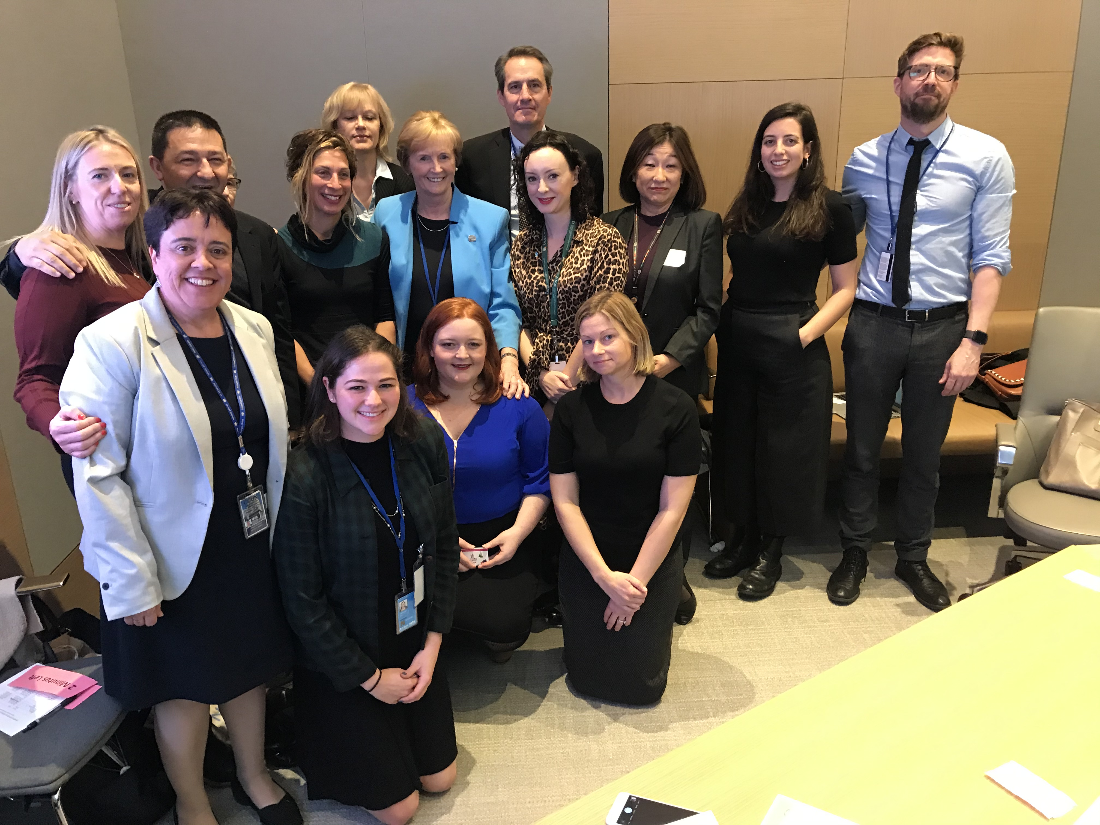
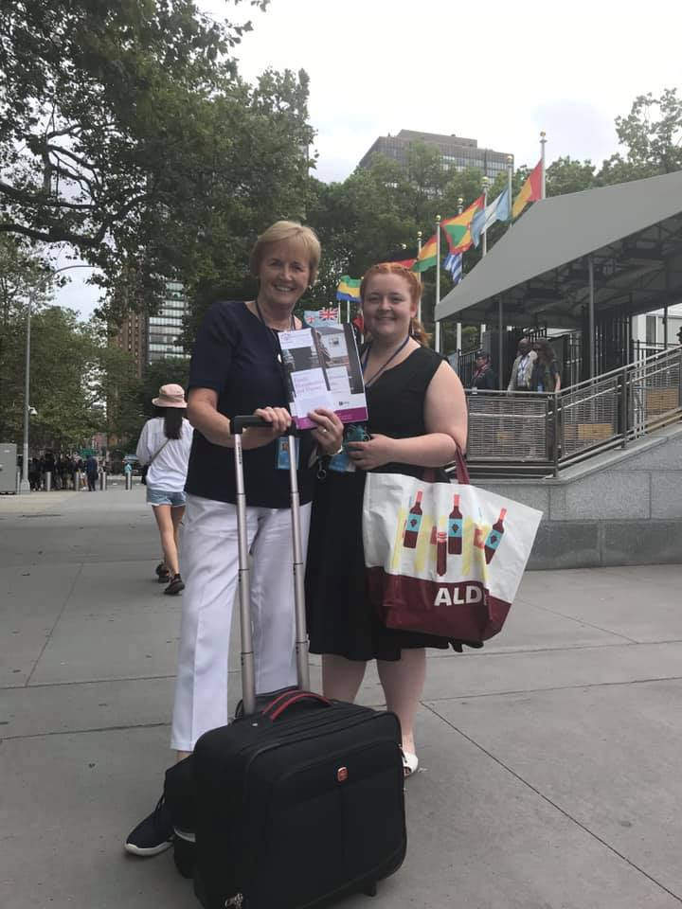
Como a UNANIMA InternaCional Advoca para solucionar a questão dos desabrigados?
Famílias, especificamente mulheres e crianças, são frequentemente consideradas sem-teto ocultas e, portanto, muitas vezes são esquecidas. Nós as defendemos de várias formas:
Pesquisa
Advocacia direta
Trabalho em rede
Parcerias
Eventos

Slide 75
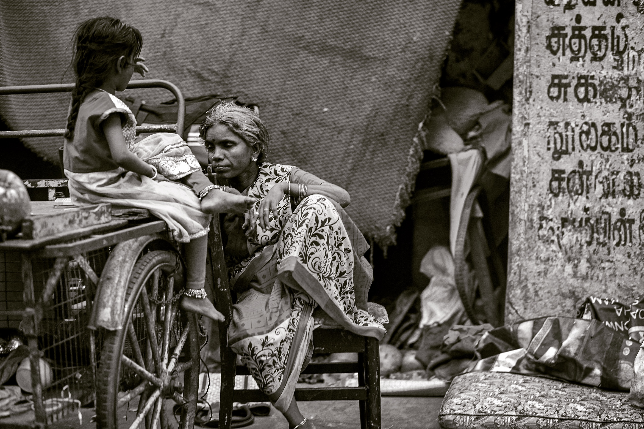
Principais questões para Advocacia
Que as vozes de mulheres e crianças com experiência vivida sejam ouvidas, inclusive nas discussões e no tratamento da questão
Para que os Estados Membros da ONU sigam e cumpram os compromissos que assumiram, incluindo, entre outros, a agenda de 2030, a Declaração dos Direitos Humanos, etc.
Políticas sensíveis ao gênero e à família
Habitação em Primeiro Lugar com Suportes
Uma mudança de paradigma para que os sem-teto sejam vistos como uma questão relacionada aos direitos humanos e civis
Notes:
Policy recommendations
The 2030 Agenda and UN Human Rights Instruments / Legal Framework
Recognize the commitment made to achieve the goals especially “leave no one behind” and ‘reach the furthest left behind’
SDG1.3
SDG 11.1 and other related goals
Universal Declaration of Human Rights
Conventions on the Rights of the Child
Convention on the Elimination of all Forms of Discrimination against Women (CEDAW) among others

Slide 76
Facetas da pesquisa
Parcerias:
SOPHIA
NYU
Conselho da UNANIMA International
Conhecimento especializado:
Ensino acadêmico
Serviços profissionais
Nações unidas
Experiências vividas:
entrevistas
Grupos de foco
Testemunhos escritos
Apresentação de arte
Outra metodologia:
Observações
Conversa informal
Pesquisa para prestadores de serviço
Análise quantitativa

Slide 77
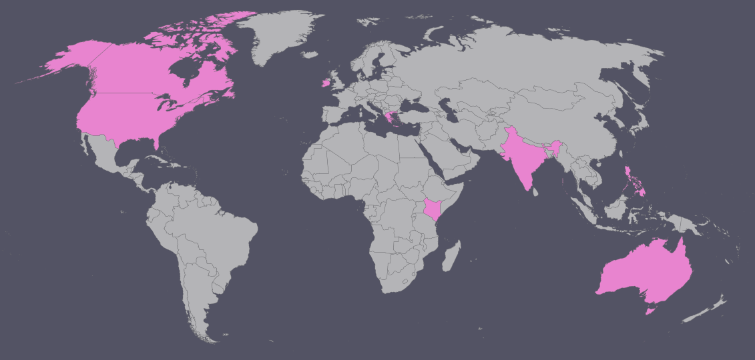
Metodologia & Regiões de Foco
Foco em 5 regiões geográficas, econômicas e sociais diversas
• Africa (Quênia)
• Asia (India, Filipinas)
• Oceania (Australia)
• Europa (Irlanda, Grécia)
• America do Norte (EUA, Canadá)
As Lentes Teóricas usadas nas análises incluem justiça intersetorial, social, construtivista e de gênero; a metodologia reflete isso.
Uma mistura de metodologia qualitativa e quantitativa tem sido usada para obter uma visão holística do tópico e garantir resultados que não se limitam aos contextos econômico e social.
Notes:
Theoretical Lenses used for the Analyses include intersectional, social justice, constructivist, and gender; the methodology reflects these. UNANIMA International’s initial research has focused on five diverse geographic regions and case studies within them. The pilot regions and countries included: • Africa (Kenya) • Asia (India, Philippines) • Oceania (Australia) • Europe (Ireland, Greece) • North America (USA, Canada) A mixture of both qualitative and quantitative methodologies have been used to achieve a holistic overview of the topic and ensure outcomes that are not limited to particular economic and social contexts. Literature reviews (some of which were/are conducted collaboratively with New York University (NYU) capstone master’s students) and existing quantitative data are supported and challenged by our qualitative data collection within the countries profiled. Empirical evidence assists in displaying the wide range of contexts and experiences which comprise Family Homelessness. Qualitative data includes semi-structured interviews with NGOs, service providers, and experts; indispensably, women and families experiencing homelessness and housing insecurity have willingly shared their voices. Testimonies have been derived from interviews and focus groups.

Slide 78
Resultados pretendidos
Identificação de boas práticas em como servir e envolver famílias desabrigadas, anteriormente desabrigadas e em risco (Mulheres e Crianças / Meninas) a serem compartilhadas com prestadores de serviços, incluindo agências governamentais, formuladores de políticas e ONGs
Documentação de experiências vividas a serem compartilhadas no sistema das Nações Unidas e em campanhas educacionais
Uma análise preliminar de testemunhos, literatura e dados de famílias sem-teto, que deve ser organizada tematicamente de acordo com os Objetivos de Desenvolvimento Sustentável (ODS) da AGENDA da ONU 2030 (ODS).
Iniciação de uma mudança de paradigma
Previsão de dados para famílias desabrigadas em processo nos países

Slide 79
Ações de Advocacia
Trazer pessoas com experiência vivida para as Nações Unidas
Trabalho em rede e compartilhamento de pesquisas com especialistas no tema, departamentos das Nações Unidas, Estados-Membros e outros tomadores de decisão
A UNANIMA International lançou três publicações sobre o tema Famílias desabrigadas.
Essas publicações incluem os elementos de boas práticas e testemunhos qualitativos da experiência vivida.
Distribuição estratégica de publicações e recursos para ONGs e Estados Membros da ONU no CSocD58, no HLPF de 2019 e em outros eventos.
A pesquisa da UNANIMA International é citada e compartilhada pela equipe da UNANIMA International e vários apoiadores notáveis, incluindo a ex-presidente irlandesa Mary McAleese em vários eventos de palestras, não se limitando a eventos e painéis paralelos das ONGs, painéis de alto nível e uma declaração oral antes da assembléia.
Eventos educacionais e ações de advocacia na comunidade das Nações Unidas e além para organizações religiosas e instituições educacionais, ajudaram a iniciar uma mudança de paradigma para que os sem-teto sejam vistos como uma questão de direitos civis e direitos humanos.
As atividades de mídia social, incluindo o compartilhamento de conteúdo de publicações, eventos de palestras, cobertura de notícias e outras descobertas de pesquisas, reforçaram a preocupação crescente com a falta de moradia na família e a atenção ao nosso trabalho.
Notes:
Bringing individuals with a lived experience to the United Nations
Networking and sharing research with thematic experts, United Nations departments, Member States and other decision makers
Since initiating the research in mid 2018 UNANIMA International has launched 3 publications on the topic of Family Homelessness. These publications include the elements of good practices and qualitative testimonies of lived experience.
Publications and resources were distributed to NGOs and UN Member States strategically at CSocD58, the 2019 HLPF and other events.
UNANIMA International’s research is cited and shared by UNANIMA International staff and several notable supporters including Former Irish President Mary McAleese across several speaking events, not limited to NGO side-events and panels, high level panels, and an oral statement before the assembly.
Educational events and advocacy actions at the United Nations community and beyond for religious organizations and educational institutions, have aided in initiating a paradigm shift for homelessness to be viewed as a civil rights and human rights issue.
Social media activity including sharing of publication content, speaking events, news coverage, and other research findings, has bolstered the spread concern for Family Homelessness and attention to our work.

Slide 80
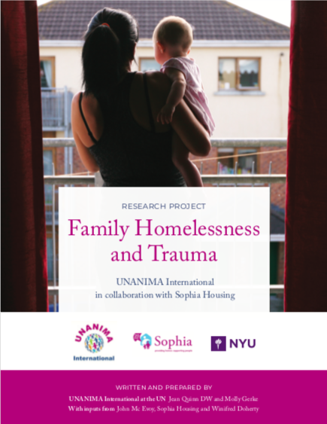
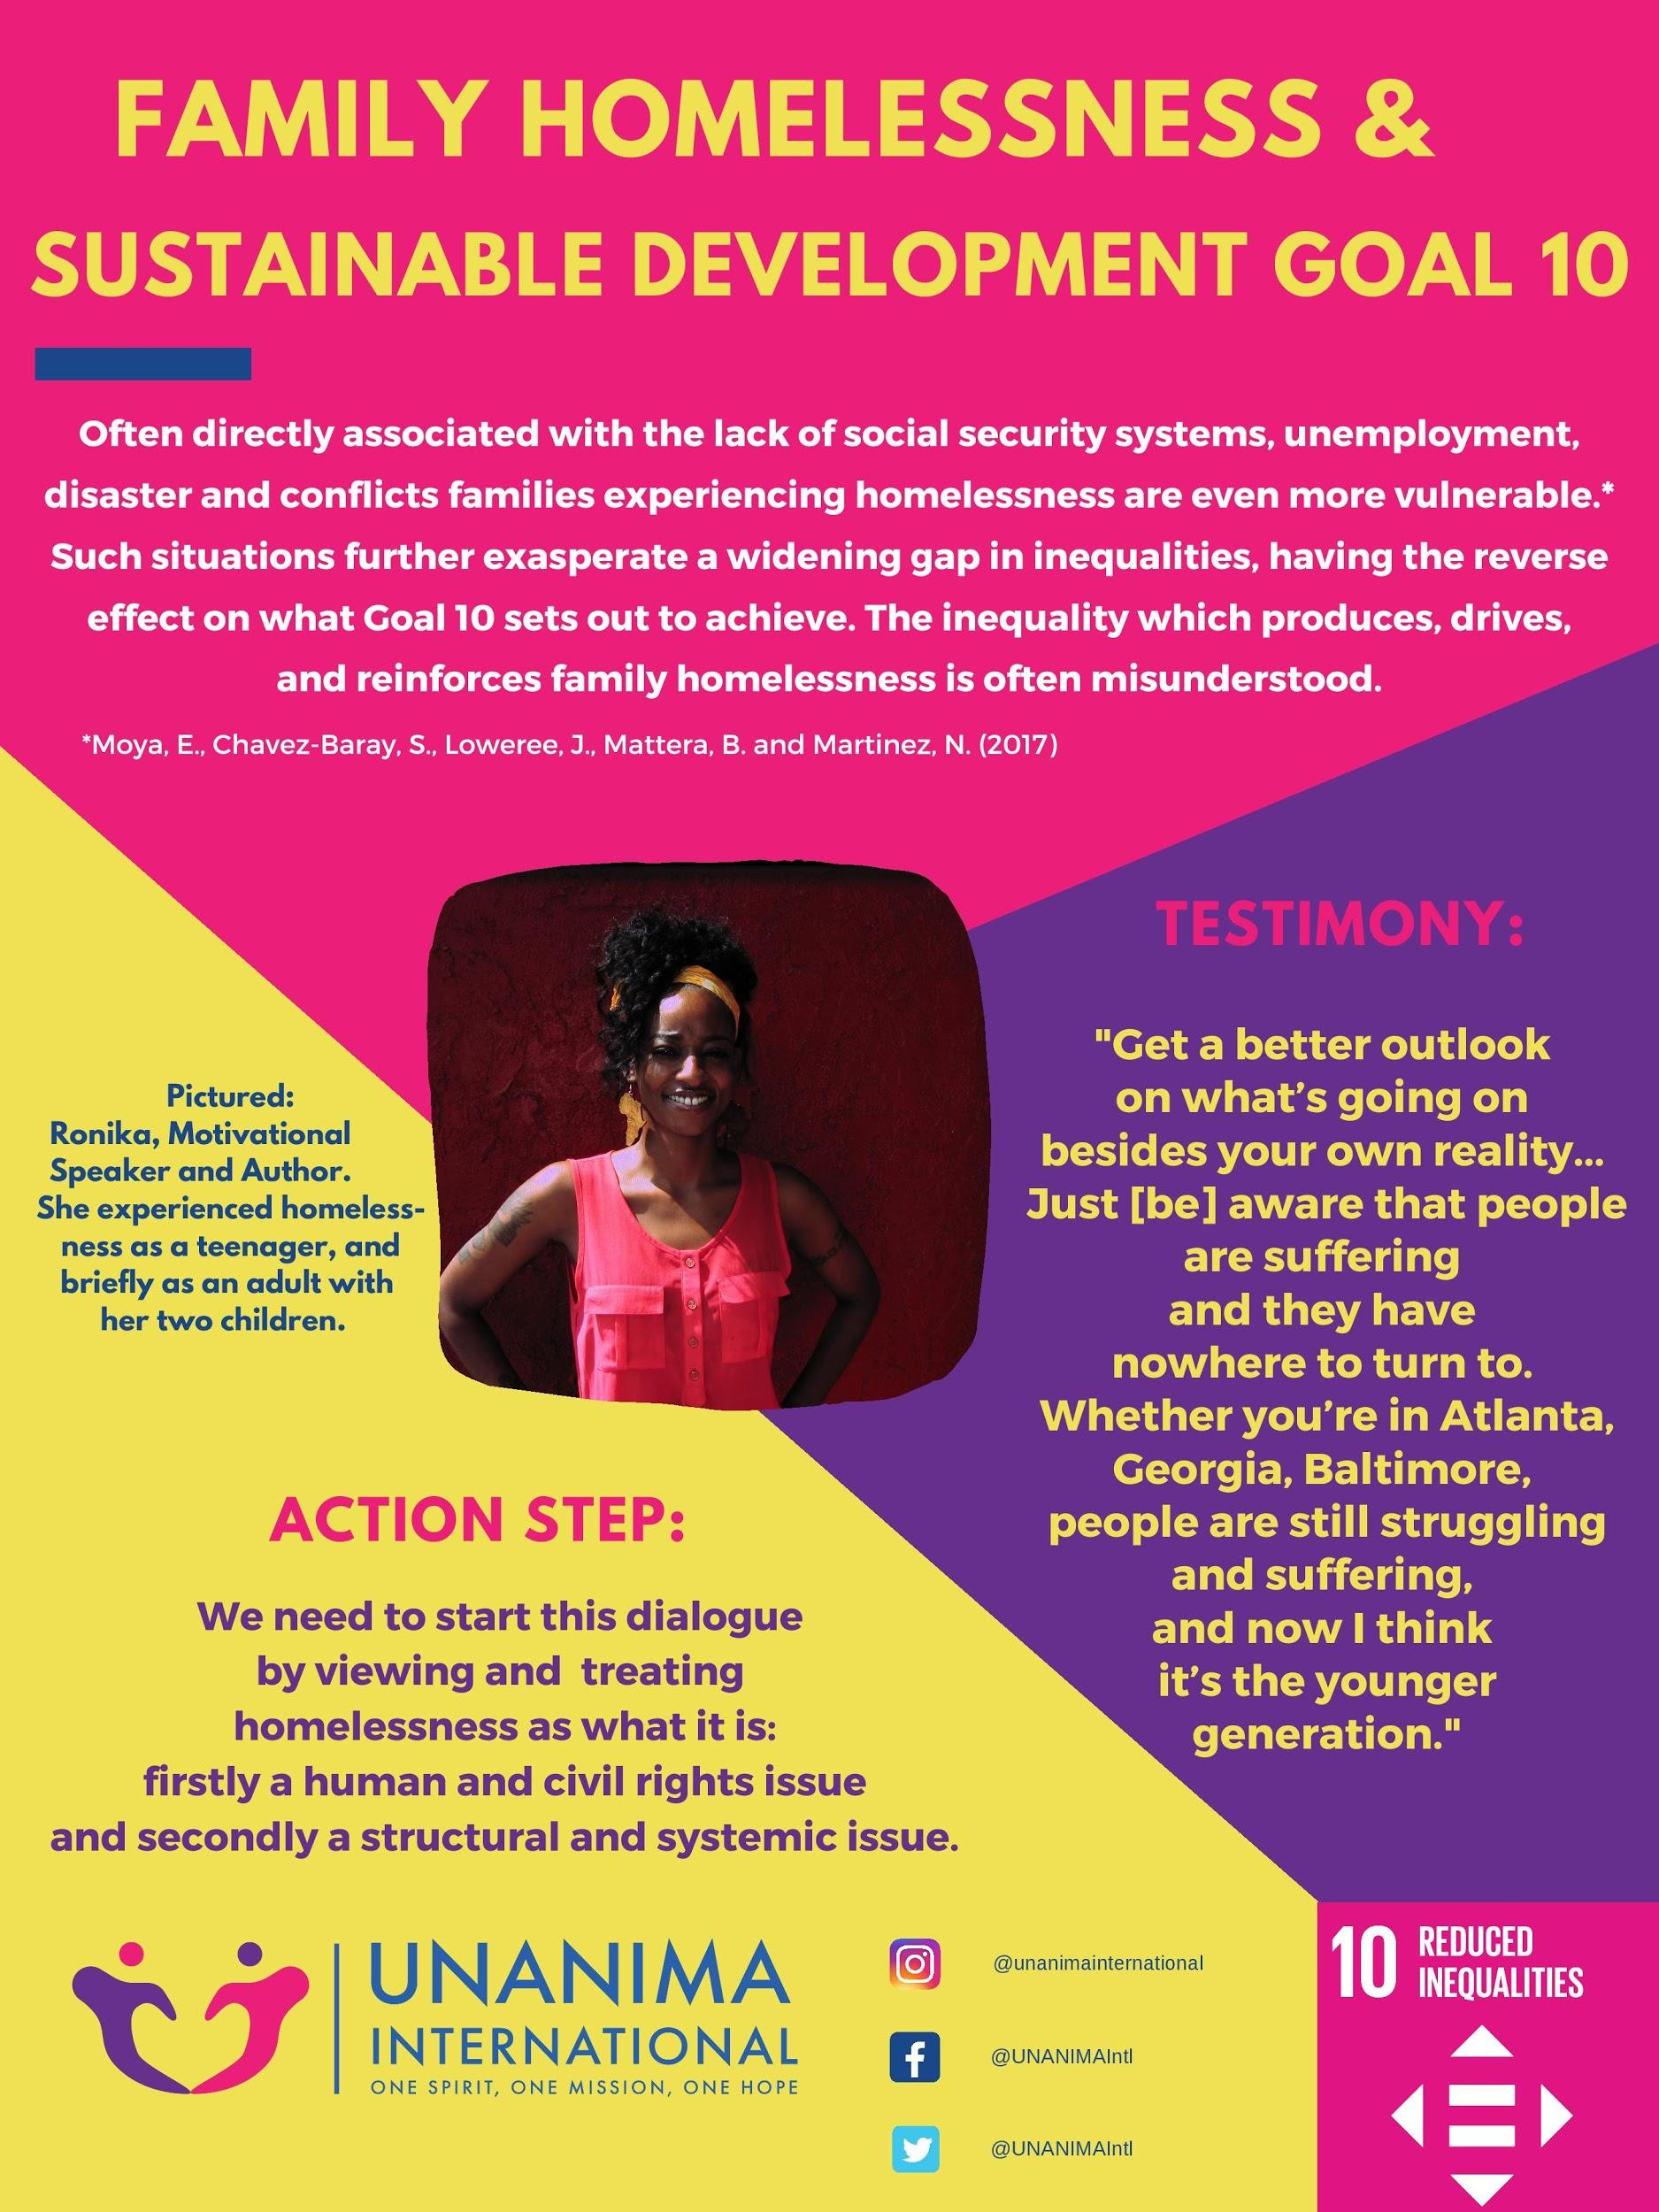
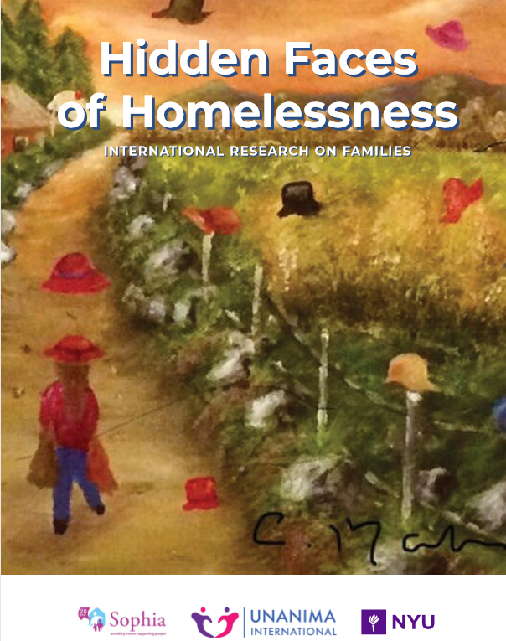
Recursos & Publicações até aqui..

Slide 81
58º Comissão para o desenvolvimento social (CSocd58)
“Moradias populares e sistemas de proteção social para todos que enfrentam a situação de ser desabrigado.”
UNANIMA international falou em 12 eventos
A UNANIMA International está realizando ou é co-patrocinadora de 15 Eventos
Total de 28 delegadas
Apresentação de pareceres orais e escritos
Apresentação da nossa Pesquisa
Lançamento de 2 publicações
Famílias desabrigadas através das lentes da Agenda 2030
Faces desconhecidas da questão dos desabrigados na pesquisa internacional sobre as famílias sem-teto
Evento Mulher de Coragem 2019 com a ex-president da Irlanda Mary McAleese
Notes:
The 58th Commission for Social Development (CSocD58) took place from 10 to 19 February 2020 at the United Nations Headquarters in New York. With a delegation of close to 30 people UNANIMA International was incredibly active and contributed significantly across the commission. With the theme “Affordable housing and social protection systems for all to address homelessness,” our niche research and expertise into family homelessness was of great value. UNANIMA was invited to speak, moderate and co-sponsor a total of 15 events. We were also approached for guidance on the priority theme and when looking for speakers. From this we were able to invite and facilitate a number of speakers to participate in the commission including but not limited to; Former President Mary McAleese (Commission key note speaker, Former President of Ireland), Tony O’Riordan (Good practice service provider, CEO Sophia Housing, Dublin), Keisy Ureleo (Lived Experience, Vanuatu), Sam Tsemberis (Expert, Pathways Housing First Founder) , and Elizabeth Madden (Community Activist and Lived Experience, Ireland).

Slide 82
Notes:
In preparation for the commission UNANIMA International had notable input to the joint preparation efforts of the Working Group to End Homelessness and the NGO Committee for Social Development. These groups put significant time into pre-commission advocacy, draft resolution writing and civil society organizing.

Slide 83
UNANIMA Internacional Evento paralelo – a face desconhecida dos desabrigados
Ex-Presidente da Irlanda
Experiência vivida
Provedor de Serviços
Relator especial das Nações Unidas
Representante do Estado-Membro
Representante da UNANIMA Internacional
você pode assistir ao evento completo em nossa página no Facebook em: https://www.facebook.com/unanimaintl/videos/1023186921388896/
Notes:
UNANIMA International held a very successful side event at the United Nations on Tuesday, February 11th 2020. Titled: “The Hidden Faces of Family Homelessness from the Perspective of Women and Children/Girls,” the event comprised a panel of speakers who presented from a variety of perspectives and areas of expertise. This enabled an open dialogue to discuss the drivers of family homelessness, good practices from various state and non-state stakeholders, policy recommendations, and to give a voice to women and children/ girls who have experienced Homelessness/ Displacement.
The event was moderated by Sister Winifred Doherty, Main NGO Representative to the United Nations from The Congregation of Our Lady of Charity of the Good Shepherd.
Micheal Tierney from the Irish Mission to the United Nations- made opening remarks and welcomed Former President of Ireland.
Mary McAleese- Followed on from her Keynote Address at the Commission for Social Development’s High Level Panel Discussion the day before, continuing to express her stance on homelessness, which is that “a safe, affordable home should be a right for everyone.” She spoke of her experience being displaced during “The Troubles” in Northern Ireland, and urged governments to take action on homelessness, advising: "A person has no home? Give them a home. That should be our response to all housing crises."
Philip Alston, the Special Rapporteur on Extreme Poverty and Human Rights- addressed the audience via video message from Spain and spoke about Family Homelessness and its intersections with poverty, specifically in regards to women and children.
Keisy Ureleo from Vanuatu- spoke of her personal experience of homelessness and displacement following a volcanic eruption on her island, that made her home uninhabitable, and the way in which it affected her community, specifically her and her peers still in school.
Tony O’Riordan, the CEO of Sophia Housing, Ireland (which was originally founded by Jean Quinn, DW) spoke from the perspective of a national non-profit provider of housing and support services, highlighting “Housing First,” as a good practice. Kirin Taylor, UI’s research fellow- Spoke of her recent trip to the slums of Kenya, and detailed the research into family homelessness thus far. She also spoke about UNANIMA International’s publications: You can watch the full event on our FaceBook page at: https://www.facebook.com/unanimaintl/videos/1023186921388896/

Slide 84
UNANIMA International destaques da CSocD58
Ex-presidente da Irlanda, Mary McAleese, como oradora principal e Jean Quinn, DW como representante da sociedade civil no painel de alto nível sobre o tema prioritário.
Você pode assistir a várias de nossas apresentações e eventos na TV da ONU através deste link: http://webtv.un.org/search?term=CSocD58&sort=date
Notes:
Throughout the commission UNANIMA International worked with our attending delegates and colleagues at the UN to ensure the voices of Civil Society and individuals and families with a lived experience were heard, our major points of advocacy were centered around ensuring the issue of family homelessness was discussed in the context of the theme. Among the many highlights of the Commission was having Former President of Ireland Mary McAleese as the Keynote Speaker and Jean Quinn, DW as the civil society representative on the High-level panel on the priority theme. Each of the women spoke eloquently advocating for the voices of people experiencing homelessness (especially women and children) to be heard and included in the conversation, the adoption of a global definition, housing with supports as a solution to homelessness and most importantly that Homelessness be addressed as what is it a civil and human rights failure born from structural failure of the state not people experiencing it.

Slide 85
Resultados da CSocd58
Resolução histórica sobre o tema prioritário "Habitação acessível e sistemas de proteção social para todos para, assim, poder enfrentar o problema dos sem-teto".
Primeira vez que o tema dos sem-teto aparece na história da ONU.
A definição não foi reconhecida em sua forma original; em vez disso, a afirmação da definição apresentada pelo Grupo de Peritos em Nairóbi foi feita em todo o documento.
A resolução abordava os sem-teto no contexto de grupos vulneráveis e diferentes demografias, incluindo mulheres e crianças.
As famílias foram mencionadas várias vezes ao longo do documento.
O que vem agora?
A resolução será agora submetida ao Conselho Econômico e Social das Nações Unidas para aprovação.
A advocacia não para por aqui!
Notes:
At the close of the commission the historic resolution on the priority theme (Homelessness) was presented and passed by the commissions members. Supporting several of the points UNANIMA International and our colleagues had advocated for before and during the commission meetings was a great display of collaboration and willingness to address the issue. While the definition put forward in Nairobi at the Expert Group Meeting was not adopted in its original form the outcome document's description of homelessness affirmed a working definition and paves way for a potential definition into the future. The resolution also also addressed homelessness in the context of vunerable groups and different demographics including women and children which was a key concern and point of advocacy for UNANIMA International. The resolution will now be submitted to the United Nations' Economic and Social Council for approval. Some of the text may then go to the U.N.'s General Assembly. Going forward it is hoped member states will respond to these outcomes taking greater action on the issue of homelessness. From a civil society point of view we must now explore how various countries might implement the resolution and how to advocate for this to happen in a successful manner.

Slide 86
UNANIMA InternaCional & você

Slide 87
Unanima e você
Onde quer que você esteja...
Contribua com a missão da UI localmente
Diga-nos o que você está fazendo
Responda a questionários e pesquisas
Trabalhe em conjunto com sua congregação e outros membros da UI em sua área
Contribua com os VNRs
Participe de conferências e comissões regionais
Mantenha-se atualizado com as políticas, prioridades e atividades da ONU em seu país
Em Nova Iorque
Participar de outras comissões ou fóruns
Participar de CSW, CSocD, HLPF, ECOSOC Forum da juventude e mais
Inscreva-se para a bolsa de estudos Catherine Ferguson
Notes:
Refer to what is on slide

Slide 88
Como você pode se envolver com nossa pesquisa?
Contribua para nossa pesquisa - Envie-nos suas histórias através do nosso site
Conte-nos o que você está fazendo em suas comunidades em resposta à falta de moradia e migração - Envie-nos suas histórias através do nosso site
Seja uma voluntária - Confira as diferentes maneiras de voluntariar conosco em nosso site
Mantenha-se atualizada com nossas mídias sociais - Curta, comente e compartilhe nossa publicação no Facebook, Twitter e Instagram
Compartilhe sua experiência - Entre em contato com nosso escritório para compartilhar sua experiência

Slide 89
Mulher de Coragem
Prêmio concedido anualmente desde 2008
Concedido a uma mulher que demonstrou coragem diante das adversidades
Reflete e apoia os valores e princípios da ONU
Indicada por uma ou mais congregações da UI
Demonstra coragem relacionada às principais áreas de preocupação de UI
Notes:
The Woman of Courage Award is presented annually at a special ceremony, which takes place in New York or in the awardee’s home community. Each year women (Non- UI members) are nominated by Members of UNANIMA International. It is awarded to a woman who has demonstrated courage in the face of adversity (e.g. from government, popular opinion, leaders), whose actions reflect and support the values and principles promoted by the UN and display of courage relates to one of the major areas of concern for UNANIMA International. In 2018 the Woman of Courage award celebrated its 10th year, the past awardees collectively represent diverse geographical regions, missions and ages.

Slide 90
Mulheres de Coragem
Ativista da água
2008
2009
Trabalho com os migrantes
2016
Ativista da paz
2014
Direitos da mulher e tráfico
Pobreza, HIV & Tráfico
2009
2012
Empoderamento para a sustentabilidade integrada
2013
2018
Educação e Tráfico
2010
2015
2011
Ativista da água
Saúde e educação
Ativista meio ambiente
Advogada dos desaparecidos & Tráfico
2017
Educação

Slide 91
Mulher de coragem 2019
A Unanima Internacional tem o prazer de anunciar que a ganhadora do Prêmio Mulher de Coragem de 2019 é a ex-Presidente da Irlanda, Mary McAleese.
O prêmio foi entregue a Mary em um evento em Nova York, em fevereiro de 2020, durante a 58ª Comissão para o Desenvolvimento Social.
Notes:
In 2019 UI is delighted to present the Woman of Courage award to former President of Ireland Mary McAleese.
Mary McAleese served as the eighth President of Ireland, 1997 – 2011, and was the first Irish President born in Northern Ireland. The eldest of nine children, she grew up in Northern Ireland through the violent times that have come to be known as ‘The Troubles’. Her family was one of many adversely affected by the conflict.A graduate of Trinity College Dublin, she received her law degree from Queen’s University of Belfast. Prior to her distinguished term as President, she held several positions in higher education, including Reid Professor of Criminal Law, Criminology and Penology at Trinity College Dublin and Director of the Institute of Professional Legal Studies and Pro-Vice Chancellor at Queen’s University of Belfast. McAleese described the theme of her Presidency as "Building Bridges”, which was reflected in her efforts towards reconciliation and peace building within Northern Ireland and between the North and the South. Improving the living standards for those living in poverty, of promotinga dialogue and consensus internationally to resolveconflicts and disputes instead of violence were among the many strategies she implemented to achieve this. She made social inclusion, equality, and reconciliation, sharing and caring the themes of her incumbency. As President of an increasingly prosperous and harmonious Ireland, she worked to extend the experience of transformation beyond Ireland's island shores as a story of hope for all people. By succeeding a popular President who was also a woman, McAleese is also a prominent role model and advocate for gender equality.

Slide 92
EVENTO mulher de coragem 2019
Prêmio dado à ex-McAleese por suas inúmeras e ricas contribuições à sociedade civil e à igreja.
Este prêmio comemora seu compromisso contínuo com a luta pela paz, justiça, igualdade, dignidade humana e respeito por todos, especialmente indivíduos e famílias deixados mais para trás.
Realizada nas Nações Unidas
convidados incluíam: oficiais da ONU, comunidade de ONGs, Diretores Internacionais da UNANIMA e Convidados da Mary.
Notes:
UNANIMA International’s annual Woman of Courage Award Ceremony was held in the Delegates Dining Room at the United Nations on the evening of Tuesday February 11th— another significant event to take place during the exciting two weeks of the 58th Commission for Social Development. The ceremony was held to award and honor the 2019 winner, Former President of Ireland, Mary McAleese, for her numerous and rich contributions to both civil and church society. This award celebrates her ongoing commitment to the struggle for peace, justice, equality, human dignity and respect for all, especially individuals and families left furthest behind.
Mary McAleese, who was President of Ireland from 1997 to 2011, had “Building Bridges” as the theme of her presidency, which was reflected in her efforts towards reconciliation and peace building within Northern Ireland. She worked towards justice, social equality, social inclusion, anti-sectarianism and reconciliation, and she was a voice against the forces of oppression, discrimination, and poverty. Both courageous and deeply appreciated by many, including the women at UNANIMA International, Mary displays and gives action and a voice to the values of UNANIMA International and the United Nations.
The evening was very special, with opening remarks given by Molly Gerke, UNANIMA International’s Executive Assistant, the presentation of the award conferred by UNANIMA International’s Director, Jean Quinn, and an acceptance speech by Mary McAleese. Several UNANIMA International’s Board Members, supporters from other NGOs, UN delegates, and Mary’s personal guests were in. During her address she gave encouragement that UNANIMA International must continue its important work, and her thanks that she was able to be a part of it.

Slide 93
Mulher de coragem 2020
A Unanima International tem o prazer de anunciar que a ganhadora do Prêmio Mulher de Coragem de 2020 é a Irmã Seraphine Ratavy!
O prêmio será entregue a Seraphine em um evento aqui em Madagascar!
Notes:
In 2020 UI is delighted to present the Woman of Courage award to Sr. Séraphine Ratavy, a Daughter of Wisdom!
The Daughters of Wisdom opened a new mission in Nomad, Papua New Guinea. It is in the remotest part of the Daru-Kiunga Diocese, only accessible by small plane. It is a 30 minute flight to the nearest shops. Sr. Séraphine Ratavy, from Madagascar, arrived in PNG in 2013 and was directly assigned to Nomad to work with the village people.
In the beginning, she used her agriculture skills to work with the women who lived close to the main station, whilst at the same time testing the soil and rainfall. She set up a women’s club and taught sewing, and trained some young women to help her. As she became established there her wish was to reach the surrounding villages, which were very isolated. Eventually she found the small Gebusi Tribe, living a few hour’s walk and a canoe ride from Nomad. These people became the focus for Sr. Seraphine in this area, and she worked with the men and women in all fields of learning.
When she first arrived in the village, the people danced, sang and welcomed Sister Seraphine who had travelled thousands of miles to come to them. As a talented and practical woman with competence in agriculture, she risked stepping out of her comfort zone by learning English as well as the language of the people. Sr Séraphine taught women and men sewing, agriculture, nutritious cooking, health and hygiene, knitting, and farming.
After some time, due to difficulties of communication, travel between Kiunga to Nomad, and in getting work for the nurses in the health centre, the decision was made to close the community at Nomad. For two years, up until 2018, Sr Seraphine visited the place 4 or 5 times a year: as much as it was necessary to continue empowering the women and men of the place.
Sr. Seraphine continued to assure the mission here?. Later, when there was no direct possibilities to arrive in Nomad, the Yulabi people built her a nice little house on stilts where she could sleep when visiting them, and assured security for her by walking with her to Nomad for 2 to 3 hours.
She lived in the bush hamlets of about ten small family houses and ate their food—mainly kokoro banana. She listened to their joyful and sorrowful stories. The people honored her as their Saviour by providing security, native food, and water when she was out on patrol. Surely to walk in such a mission was difficult yet enriching!
These neglected tribes in the forest were curious to learn new things. They had taken a huge step in learning. Soon they learned to cultivate rice and groundnuts, as well as many kinds of new fruits and vegetables. They also learned to take care of their health and hygiene. What a privilege to empower these people in their great poverty.

Slide 94
Conecte-se
Nosso novo Website está pronto e funcionando!! Confira!!
https://unanima-international.org/
@UNANIMAIntl
Ou https://twitter.com/UNANIMAIntl
Onde estamos…
UNANIMA International Office 757 Third Avenue, Suite 2014 New York, NY, USA 10022
+1 929 259 2105
Procure: UNANIMA International
Ou https://www.facebook.com/pg/unanimaintl/posts/
@UNANIMAInternational
Tradução por Ir. Lory Inês Rockenbach, SND
Email us @ info@unanima-international.org
Notes:
Push the social medias!! Encourage people to get their phones out and follow us on them if you can. Mention they can sign up to receive the Newsletter directly by emailing the address here with their name, email address and language in which they would like to recieve it. Mention Family Homelessness Thursdays.

